Slide 1
Эффективные методики повышения качества
обучения географии
через формирование внутренней мотивации обучающихся
Ашанина О.В.
Из опыта работы
2023

Slide 2
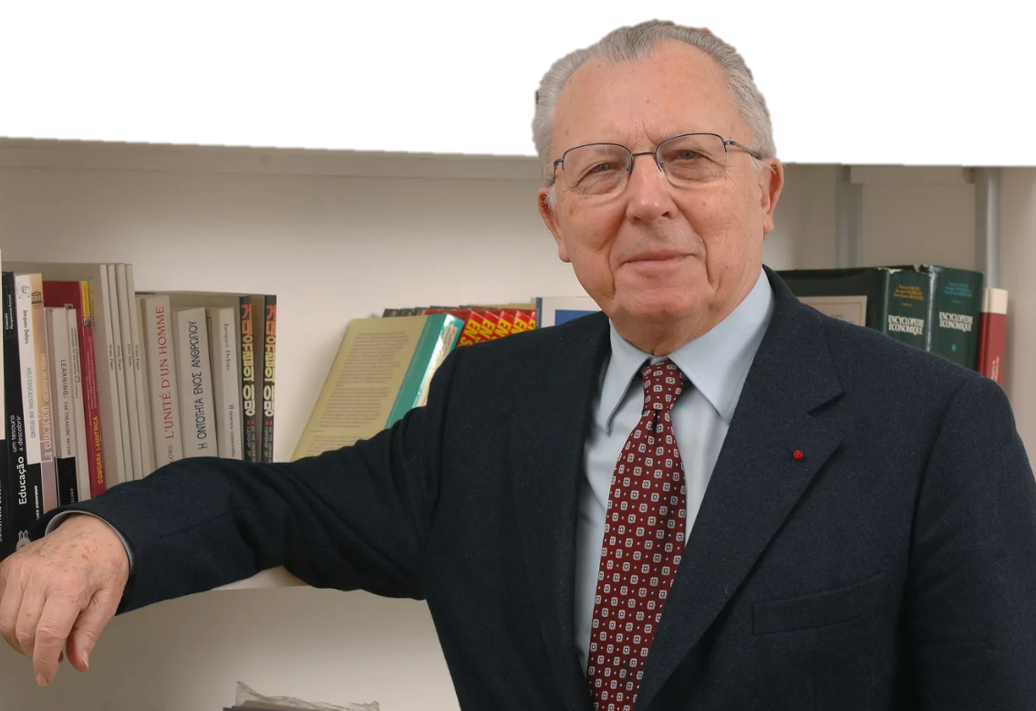
Цели образования XXI века
уметь жить;
уметь работать;
уметь жить вместе;
уметь учиться
Жак Делор,
французский политический деятель

Slide 3
ФГОС 3 поколения
ВАРИАТИВНОСТЬ
ПОЯВЛЕНИЕ НОВОГО ПОНЯТИЯ «ФУНКЦИОНАЛЬНАЯ ГРАМОТНОСТЬ»
ЕДИНСТВО ОБУЧЕНИЯ И ВОСПИТАНИЯ
возможность разрабатывать и реализовывать индивидуальные учебные планы и программы, предусматривающие углубленное изучение отдельных учебных предметов.
взаимодействие и единство учебной и воспитательной деятельности в русле достижения личностных результатов освоения программы.
способность решать учебные задачи и жизненные ситуации на основе сформированных предметных, метапредметных и универсальных способов деятельности

Slide 4
вовлечение в процесс обучения
СФОРМИРОВАННОСТЬ ПОЗНАВАТЕЛЬНЫХ ИНТЕРЕСОВ
умение логически мыслить
ПОВЫШЕНИЕ УЧЕБНОЙ МОТИВАЦИИ
УНИВЕРСАЛЬНЫЕ УЧЕБНЫЕ
ДЕЙСТВИЯ
сопоставлять
классифицировать
обобщать

Slide 5
Стимулирование учебной мотивации
задействовать имеющиеся знания
ПРОЕКТИРОВАНИЕ УЧЕБНОГО ЗАНЯТИЯ
предоставить условия для осмысления нового материала
ПОДБОР МЕТОДОВ И ПРИЕМОВ РАБОТЫ
пробудить исследовательскую и творческую активность

Slide 6
ОБЪЁМ
ЗАПОМИНАНИЯ
выбор оптимальных форм и методов обучения
СПОСОБНОСТЬ
в результате
90%
сделанного
и сказанного
по поводу действия
выполнение реального действия
имитация реальной действительности
анализировать,
разрабатывать,
создавать,
оценивать
участие в ролевой игре
70% сказанного
или написанного
выступление с презентацией
участие в дискуссии
50% увиденного
и услышанного
наблюдение за опытом
демонстрировать,
применять, выполнять
30% увиденного
применение наглядности
20% услышанного
рассказ
определять, перечислять,
описывать, пояснять
чтение
10% прочитанного

Slide 7
Шестиугольное обучение
«Интерактивный гексагон»

Slide 8
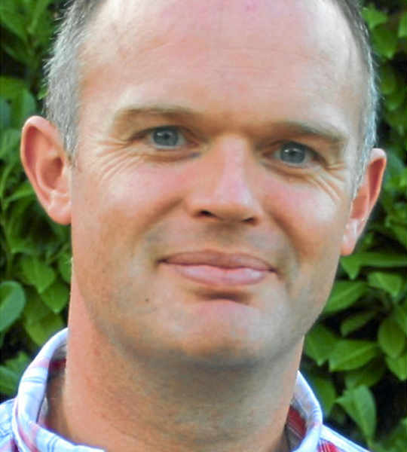
РАЗВИТИЕ КРИТИЧЕСКОГО МЫШЛЕНИЯ МЕТОДОМ ШЕСТИУГОЛЬНОГО ОБУЧЕНИЯ:
активное использование в школах Великобритании;
не очень широко распространен в России.
ДОСТОИНСТВА МЕТОДИКИ:
возможность уйти от пассивного слушания к активной форме работы учащихся;
повышение эффективности занятий.
Рассел Тарр
автор методики шестиугольного обучения

Slide 9
Методика шестиугольного обучения
Активизация
деятельности
учащихся на уроке
Обобщение и
систематизация
материала
за определённое
время
Установление
связи между
понятиями
и событиями,
поиск доказательств и
выстраивание
алгоритма
Совместная
деятельность
учащихся

Slide 10
Методика шестиугольного обучения
полезное
пространство
(парта)
труд
учащихся
строительный
материал
(бумага)

Slide 11
ШЕСТИУГОЛЬНАЯ КАРТОЧКА – ГЕКС (HEXAGON): некоторым образом формализованные знания по определённому аспекту.
каждый шестиугольник соединяется с другим, благодаря определённым связям.
РАЗВИТИЕ НАВЫКОВ МЕТОДОМ ШЕСТИУГОЛЬНИКОВ:
способность выбирать доказательства;
способность классифицировать доказательства;
способность связывать доказательства.

Slide 12
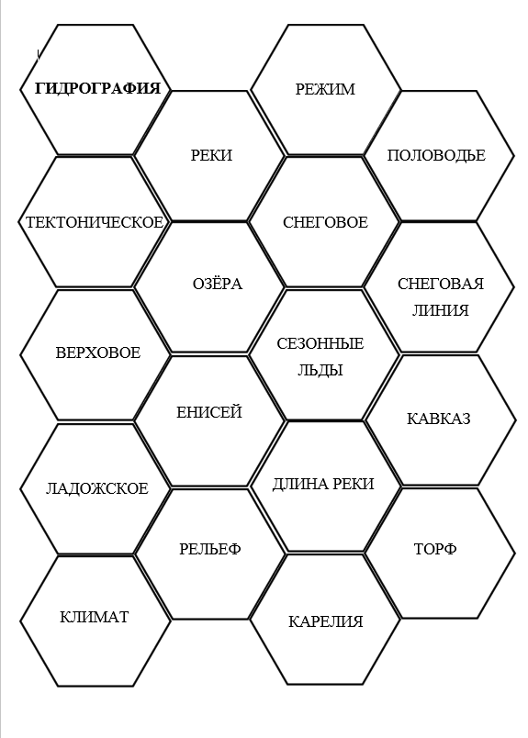
АНТАРКТИДА

Slide 13
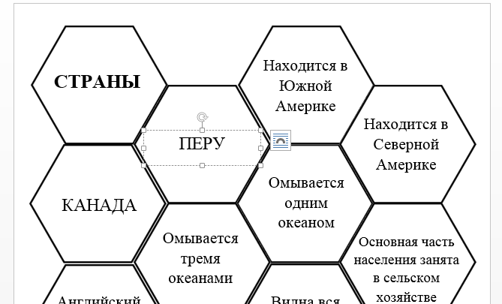

Slide 14
Использование методики шестиугольного обучения
Получение детьми учебного материала, записанного при помощи гексов
ВАРИАНТ 1
проанализировать текст на элементах, выстроить логические ряды (если элементы даются с текстом)
вписать учебный материал в шестиугольники (если гексагоны пустые):
словосочетания;
слова;
текст;
статистические показатели
выполнить задания и соединить шестиугольники.

Slide 15
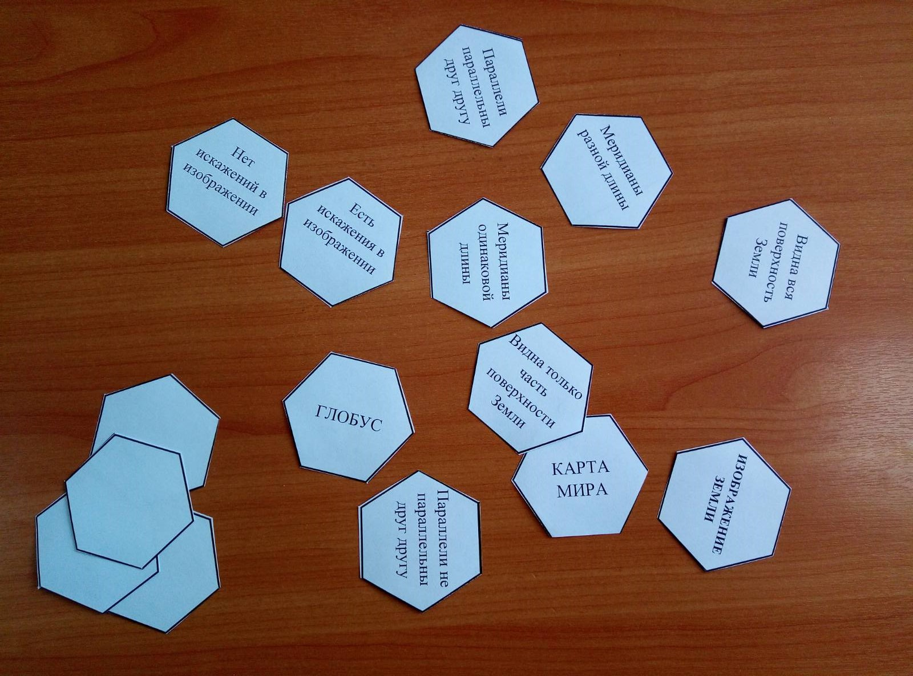

Slide 16
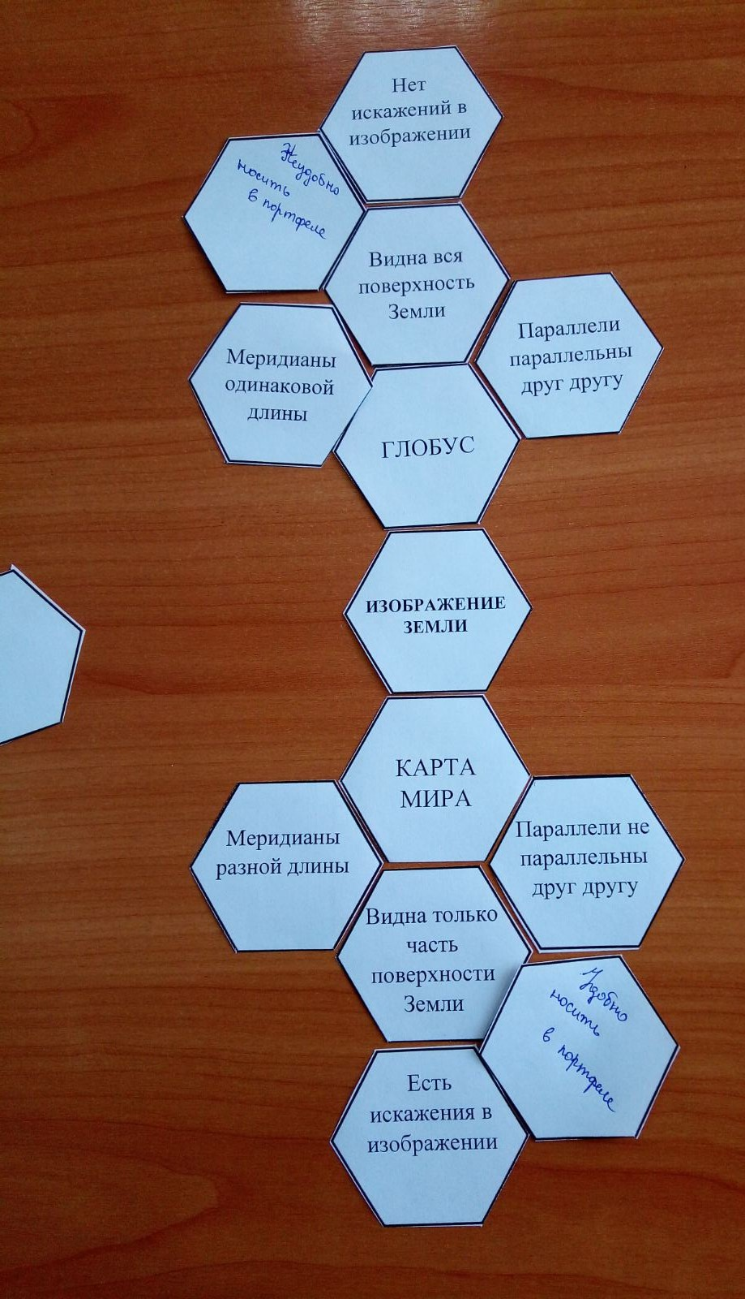
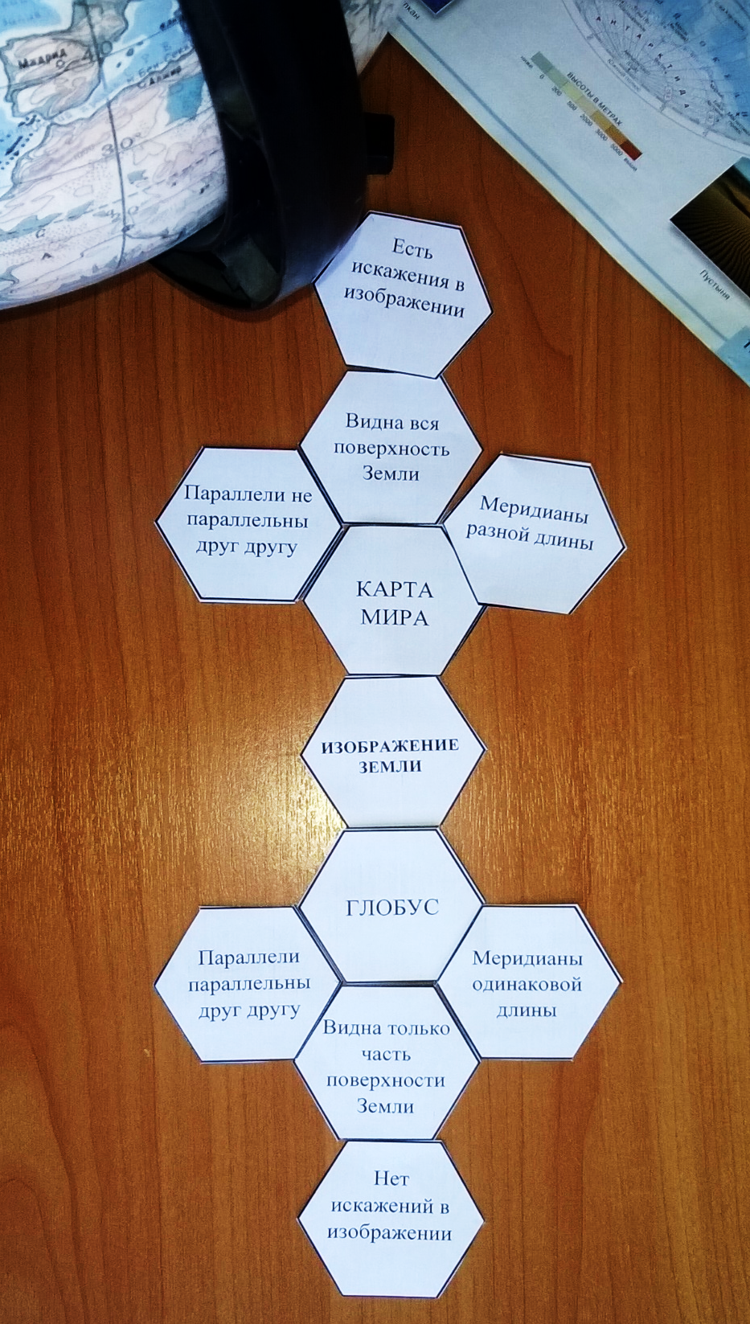

Slide 17
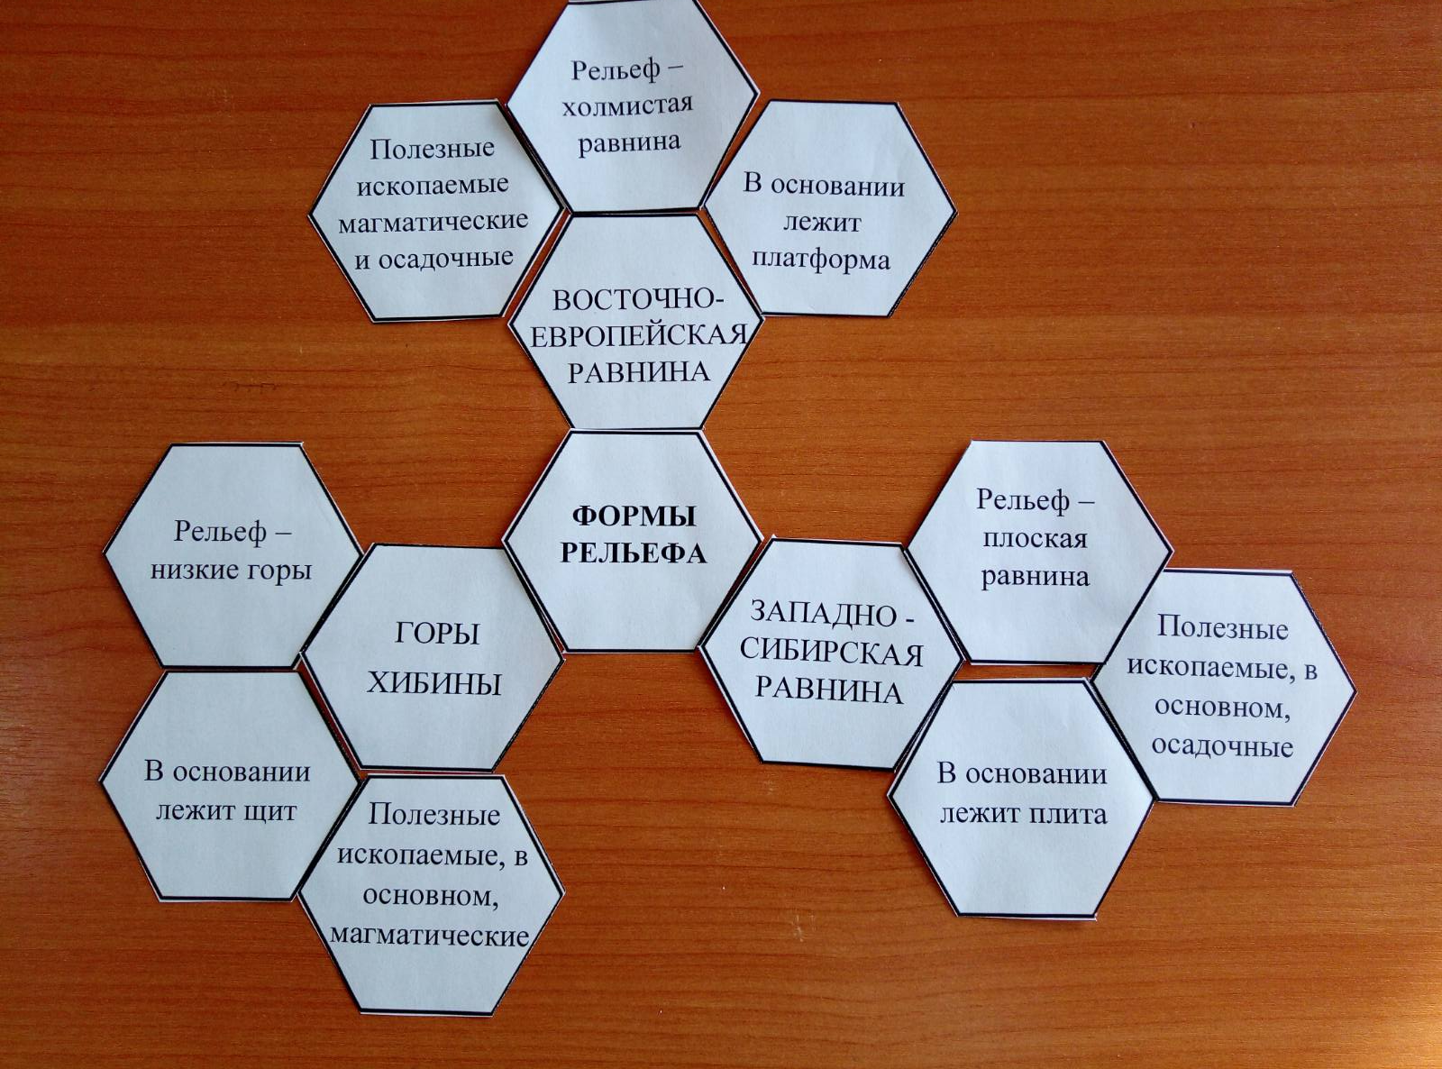
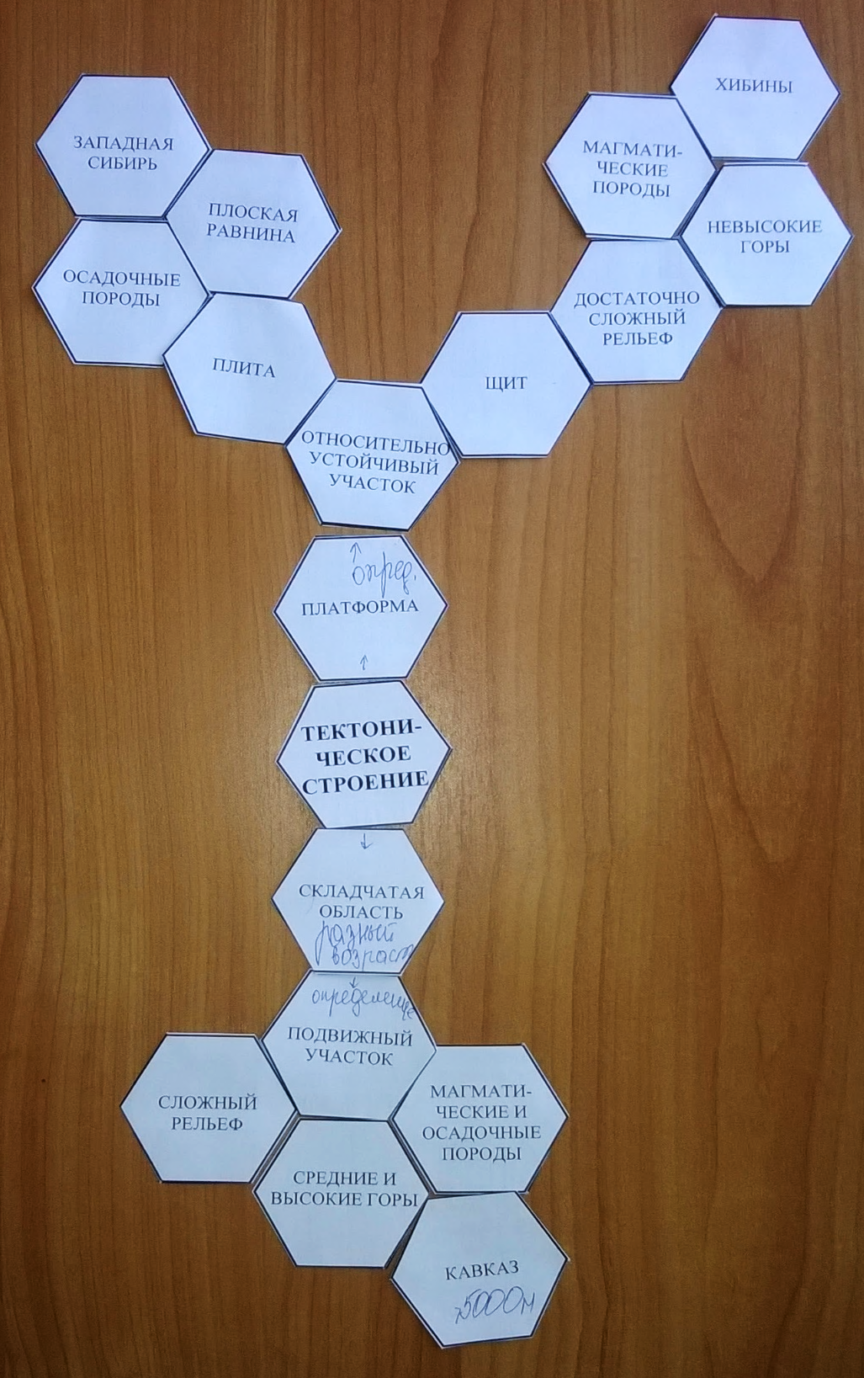

Slide 19
Использование методики шестиугольного обучения
Заполнить пустые шестиугольники
(выражение мнения обучающихся по проблеме)
ВАРИАНТ 2
Учебная задача:
прибавление пунктов в каждой из категорий по мере работы над темой.
Ситуации:
возможность дать учащимся время для углубленного изучения темы;
изучение нового материала;
обобщение знаний.

Slide 21
Использование методики шестиугольного обучения
Индивидуальная и групповая работа
ВАРИАНТ 3
заполнение каждой группой своих шестиугольников;
обмен шестиугольниками между группами;
анализ мозаики из шестиугольников другой группы.

Slide 22
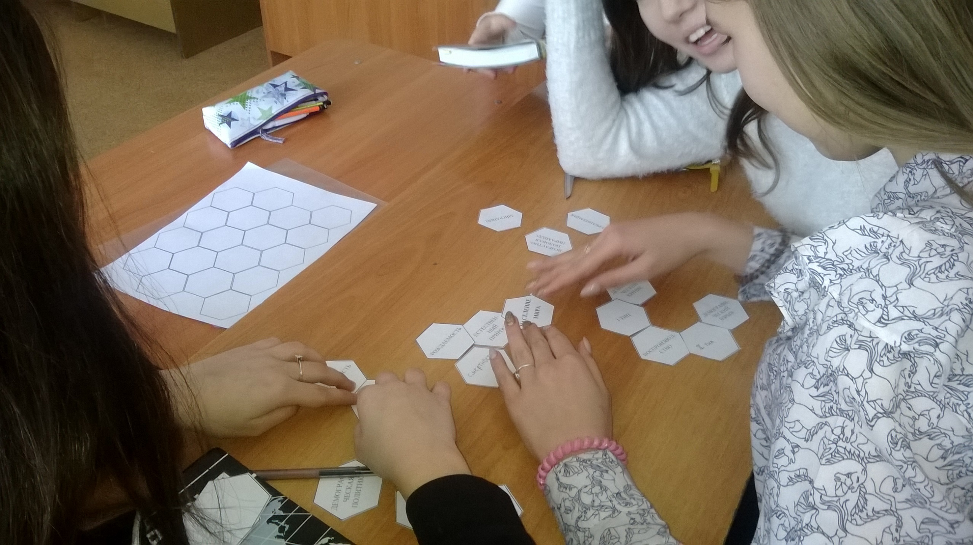

Slide 23
Использование методики шестиугольного обучения
Маркированные шестиугольники
ВАРИАНТ 4
Использование гексов разного цвета:
каждый цвет объединяет учебный материал в определенную категорию.
Задание обучающимся:
установить между категориями различные связи;
распределить учебный материал по общим признакам.
соединить шестиугольники;

Slide 24
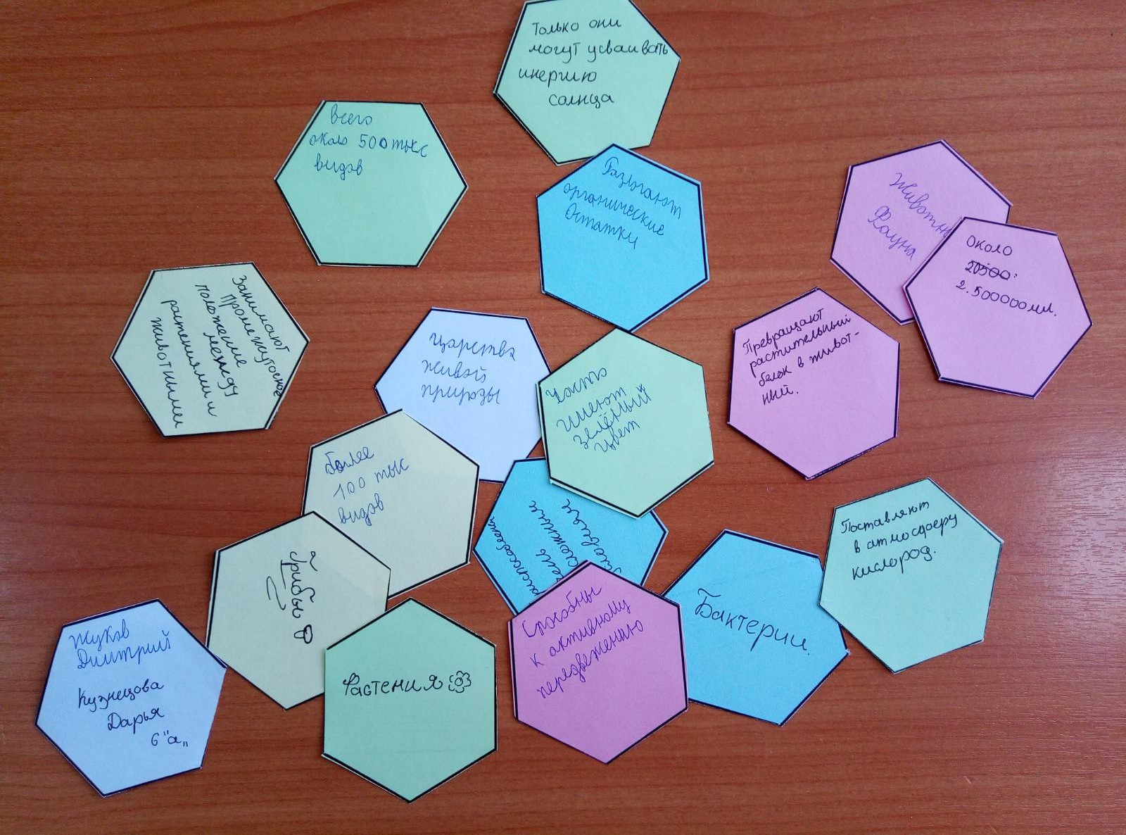

Slide 25
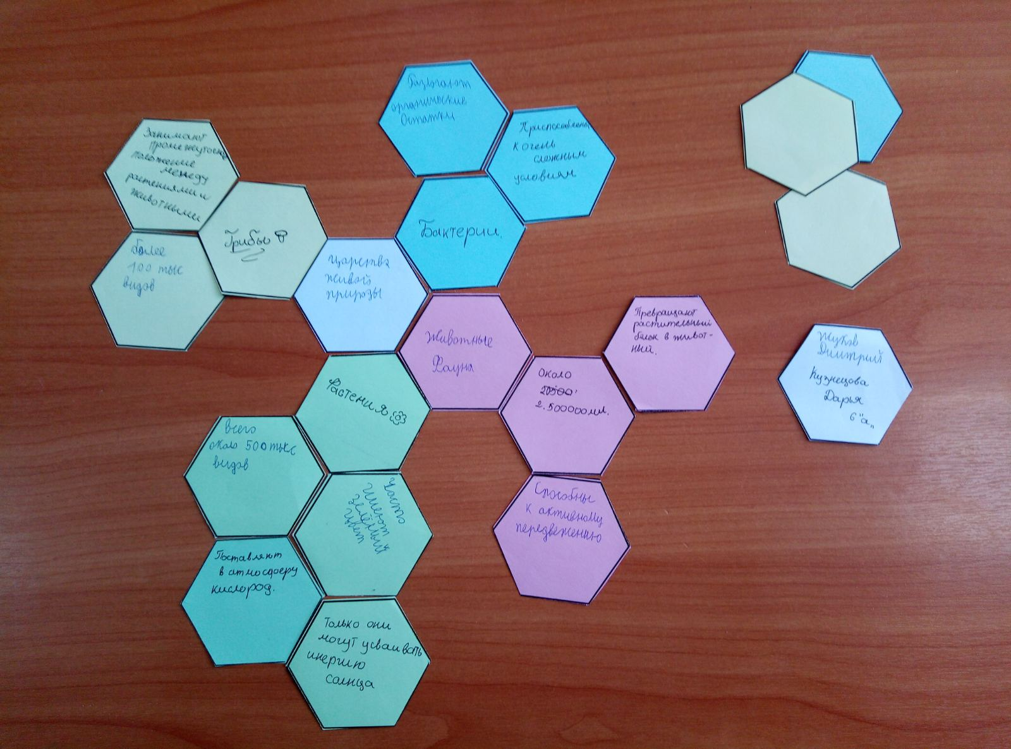

Slide 26
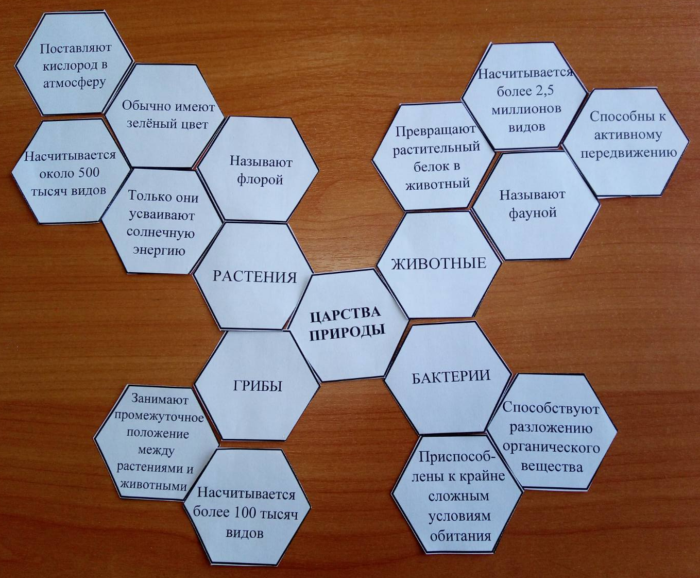

Slide 27
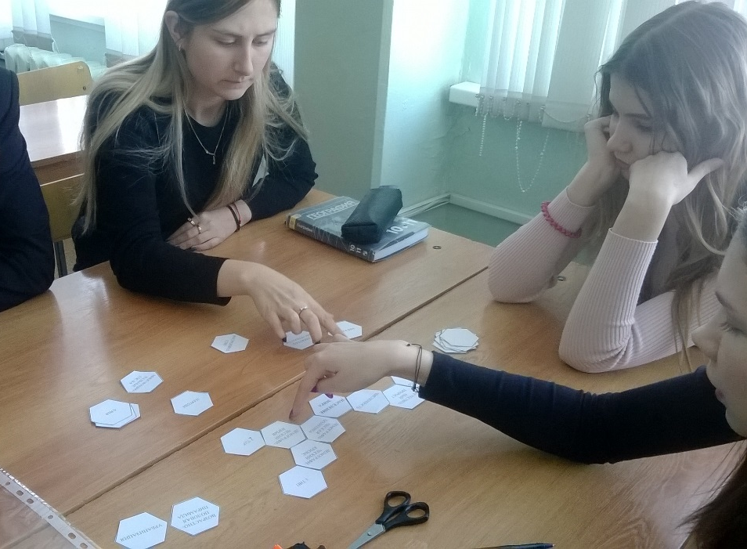
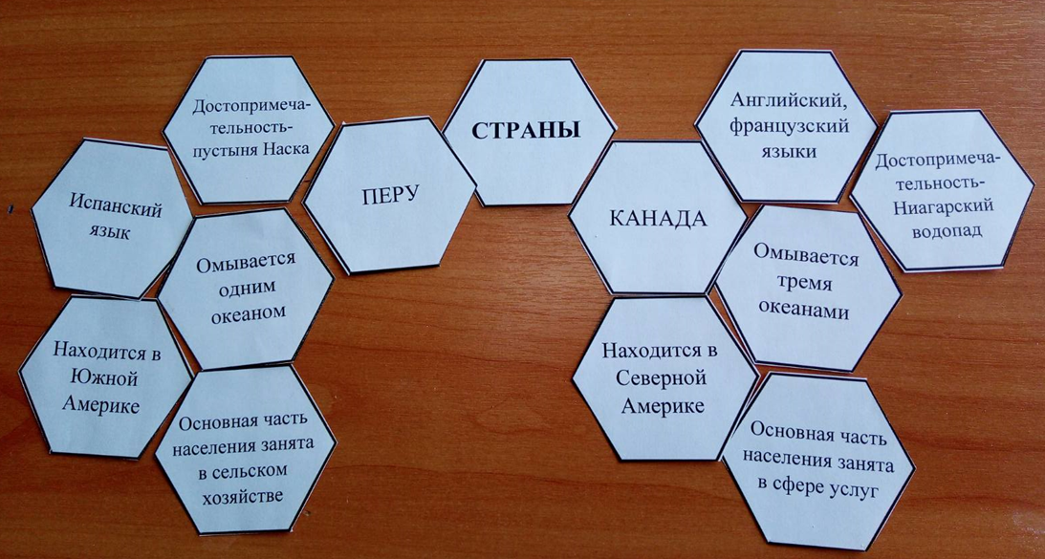

Slide 29
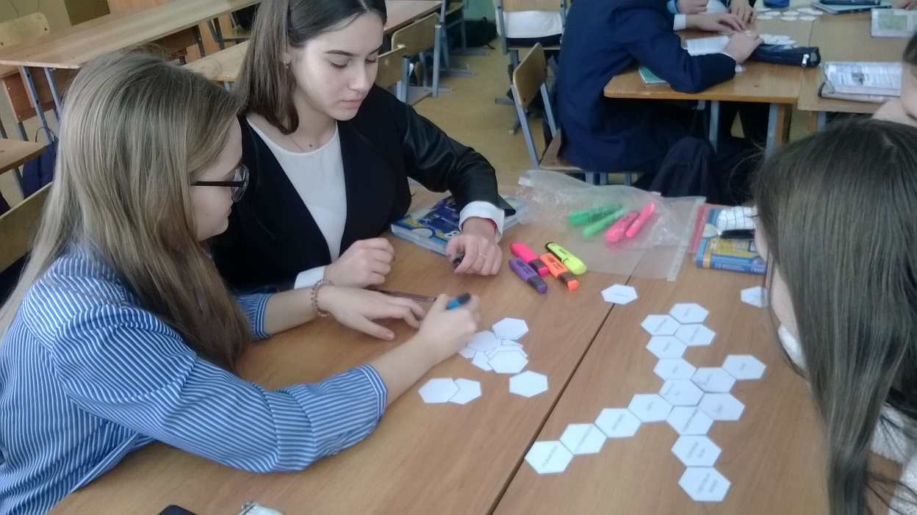

Slide 31
Использование методики шестиугольного обучения
Складывание коллажа из гексов
с изображениями
ВАРИАНТ 5
Ситуация:
изучение истории географических открытий; природных зон, стран

Slide 32
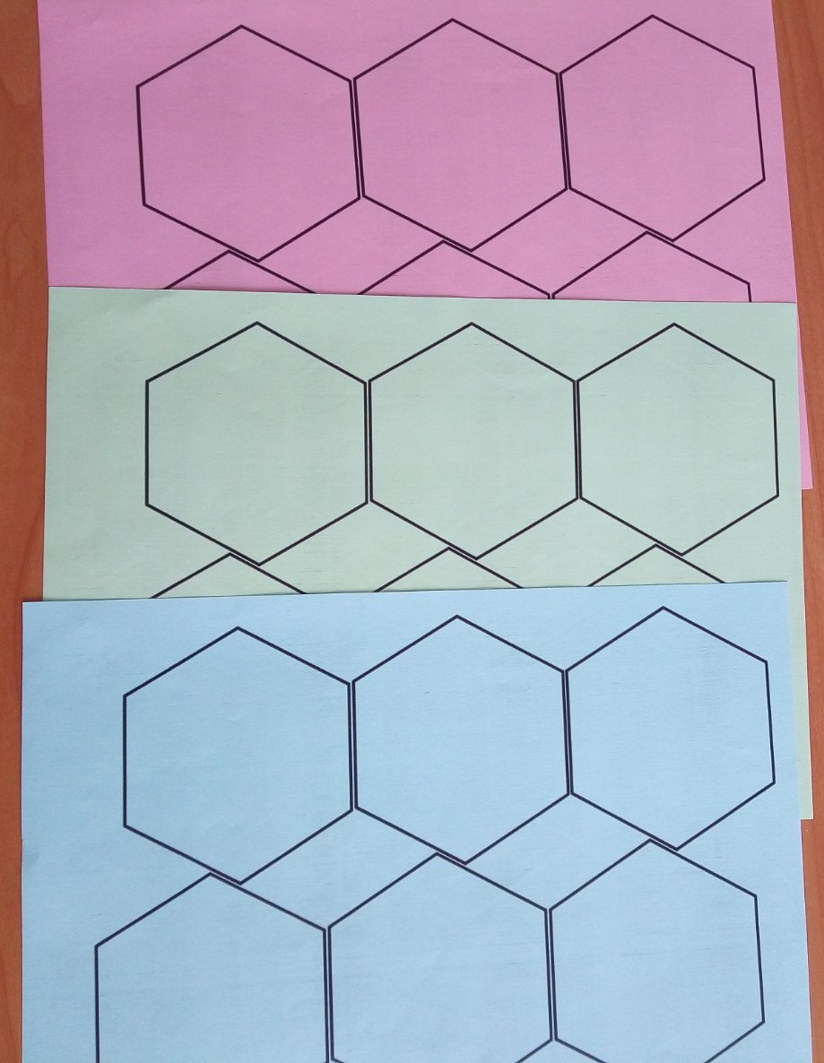
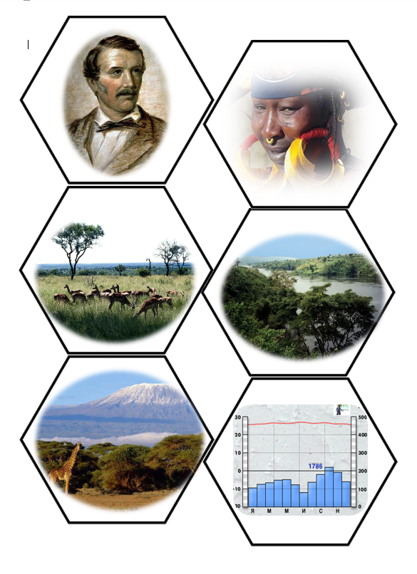

Slide 33
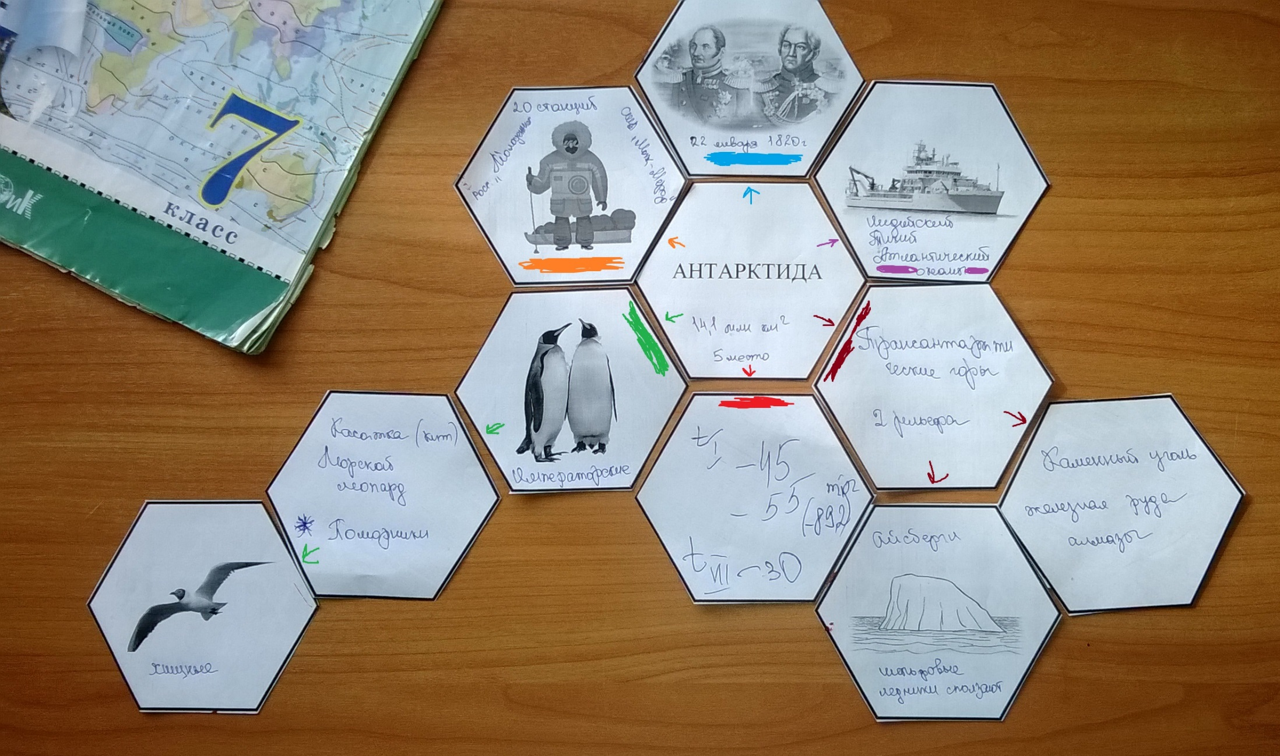

Slide 34
анализ учебного материала
получение возможности выбора приоритетов
получение возможности собственной классификации и установки связей
ПОВЫШЕНИЕ
ПОЗНАВАТЕЛЬНОГО ИНТЕРЕСА У ОБУЧАЮЩИХСЯ, ПОВЫШЕНИЮ УЧЕБНОЙ МОТИВАЦИИ
ШЕСТИУГОЛЬНОЕ ОБУЧЕНИЕ
определение доказательств, установление причинно-следственных связей
уход от пассивного слушания к активной форме работы учащихся

Slide 35
ПЛЮСЫ:
организация работы в группах, парах, индивидуально;
интерактивность, наглядность;
эффективная систематизация материала;
реализация деятельностного и дифференцированного подходов к обучению;
активизация учащихся, достижение включенности каждого ребенка в работу на уроке;
продуктивная коммуникация
адаптивность к разным возрастным группам;
ШЕСТИУГОЛЬНОЕ ОБУЧЕНИЕ
МИНУСЫ:
отведение большого количества времени подготовительному этапу.
Общий вывод: данная методика универсальна, многогранна и применима в процессе проведения не только уроков или учебных занятий, а также внеклассных мероприятий.

Slide 36
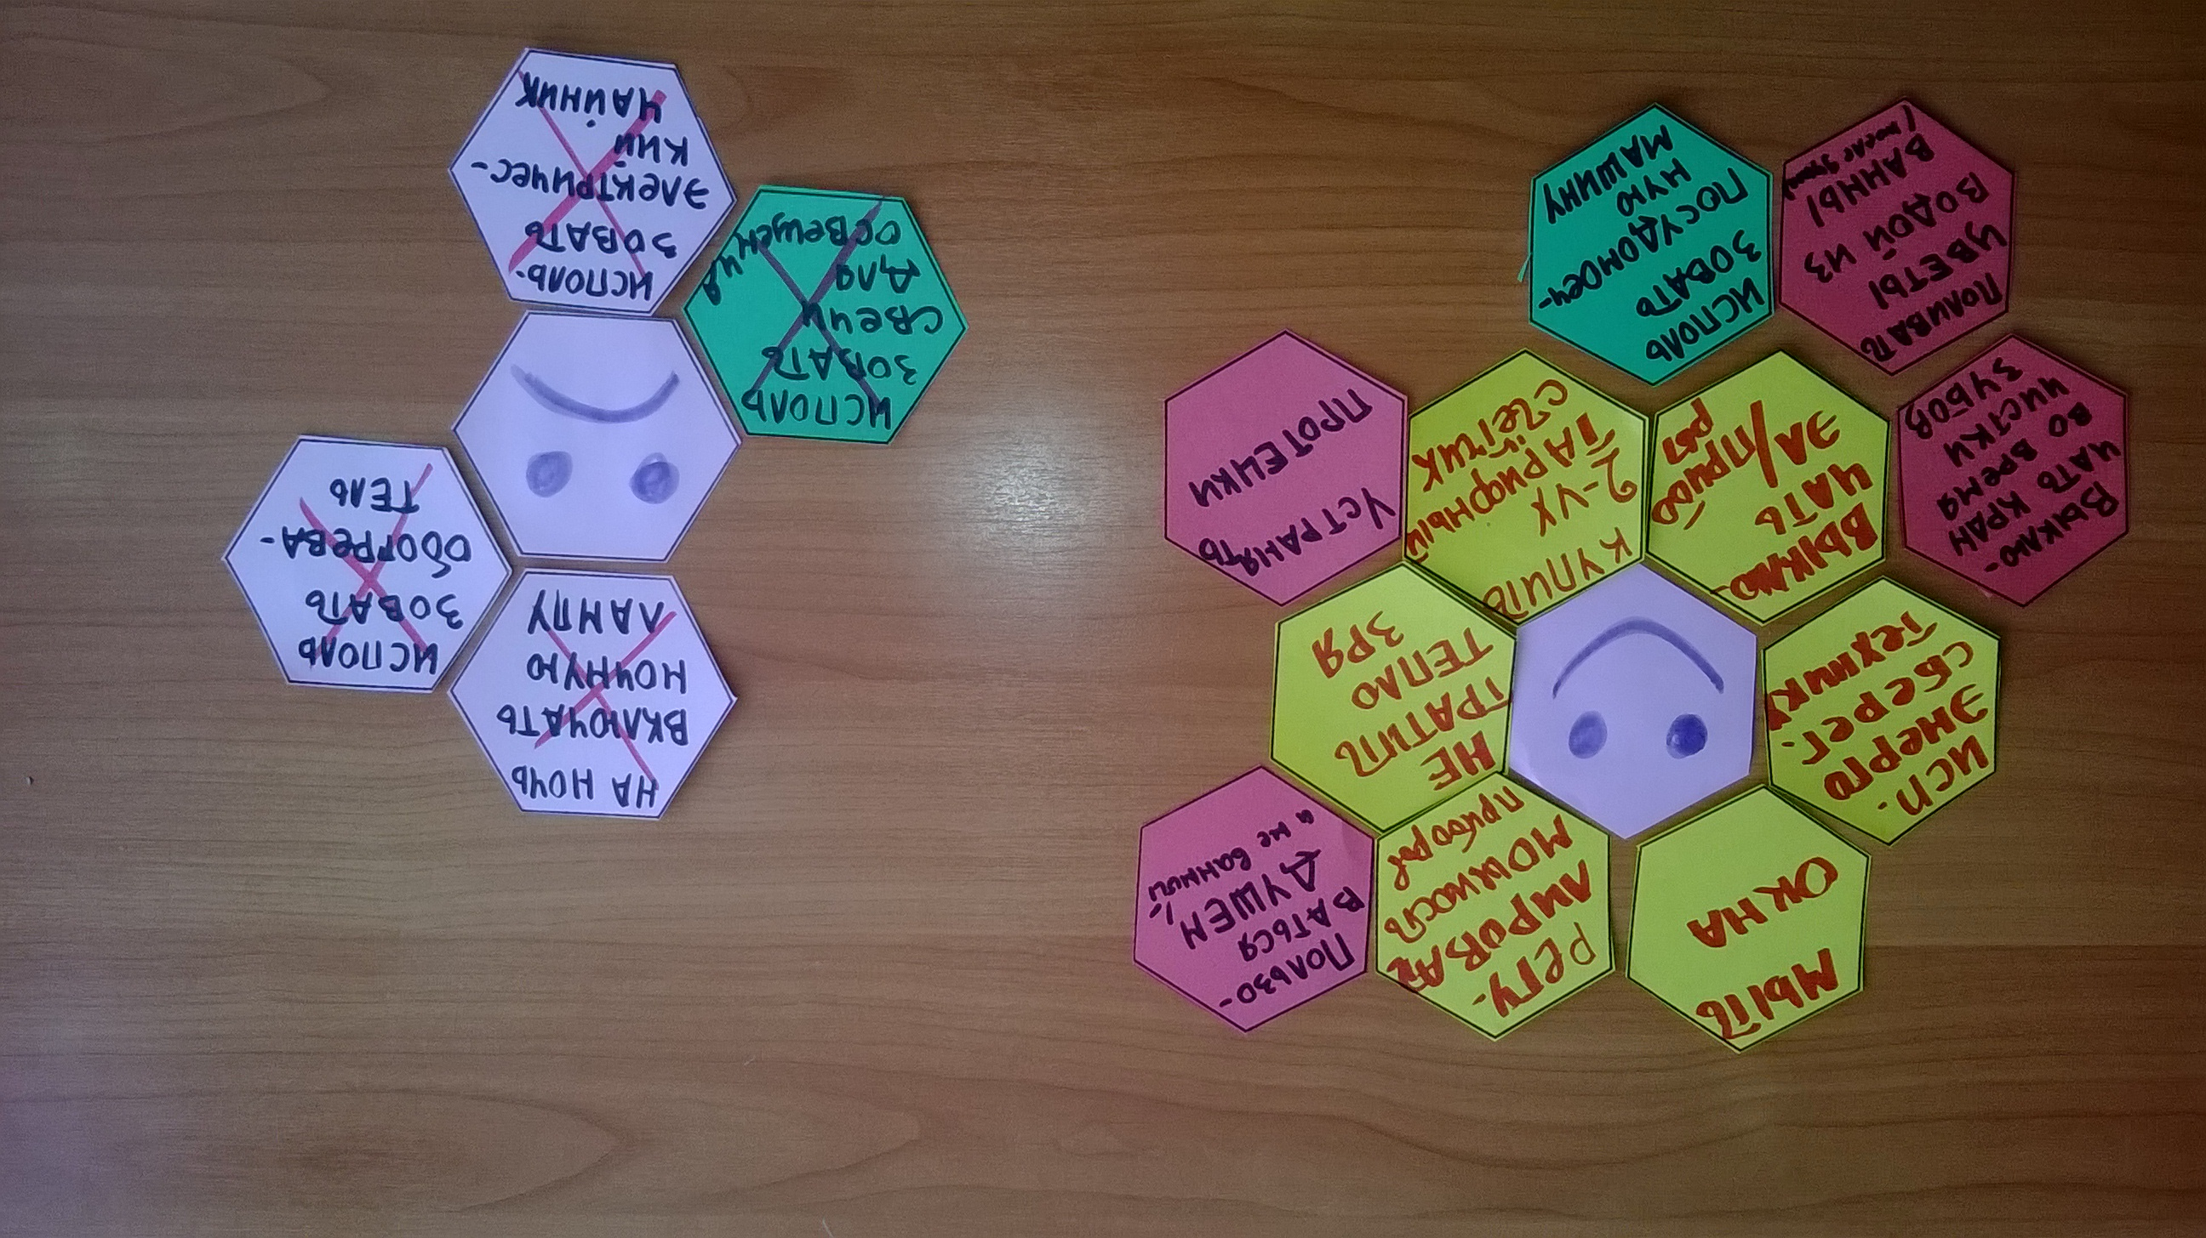
Внеклассное мероприятие «Сохранить, сберечь»

Slide 37
Другие эффективные методы и приемы,
направленные на повышение
учебной мотивации и развитие универсальных действий

Slide 38
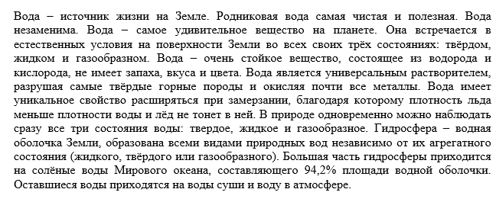
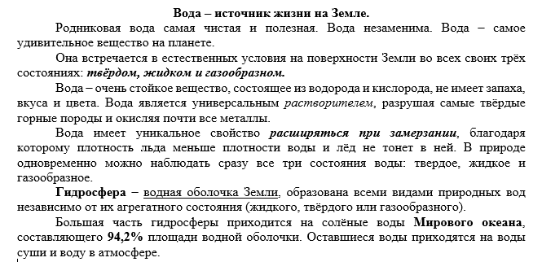
Работа с текстом

Slide 39
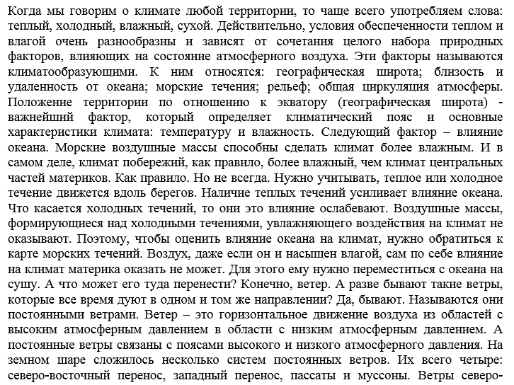
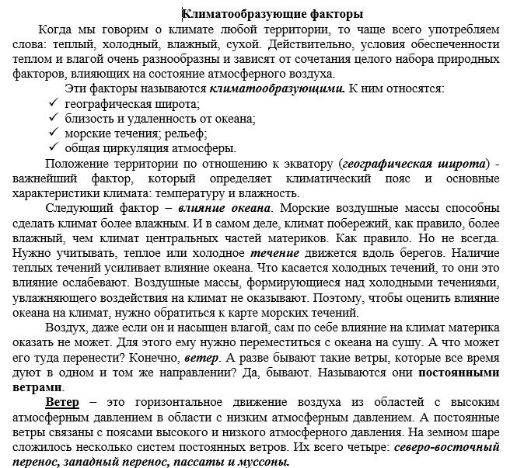
Работа с текстом

Slide 40
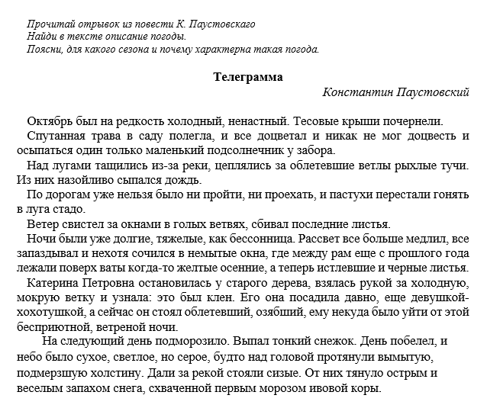
Работа с текстом

Slide 41
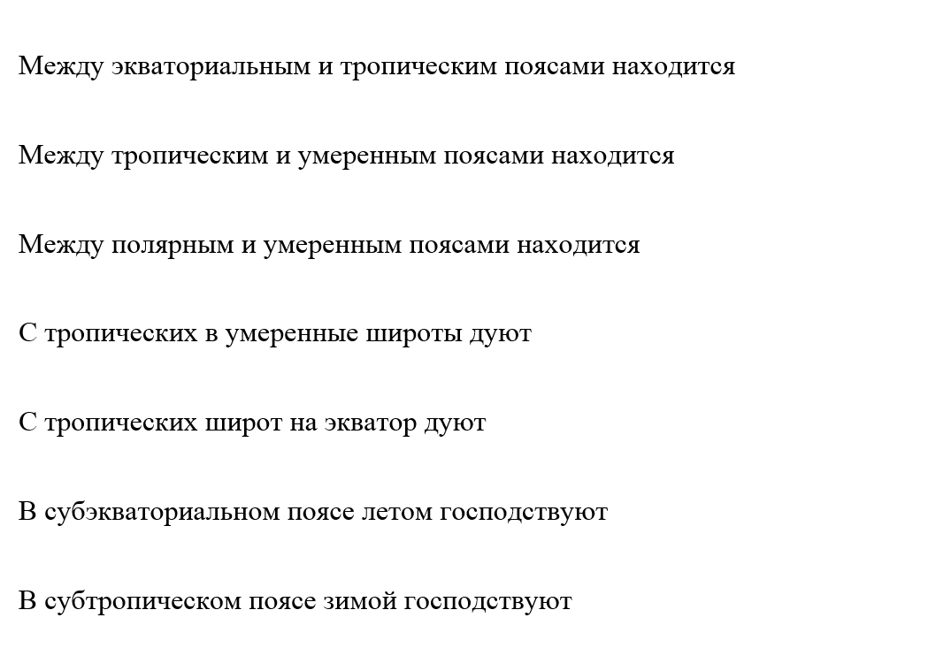
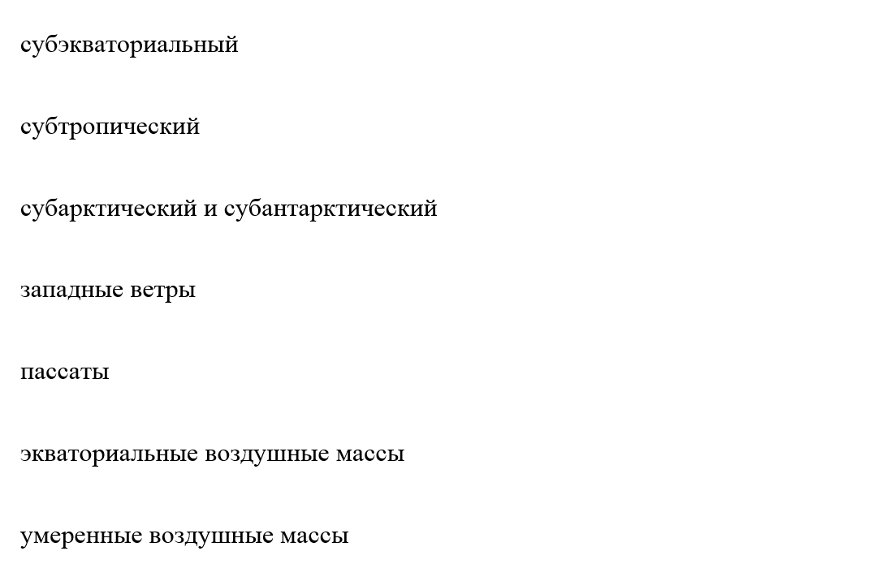
Приём «Домино»

Slide 42
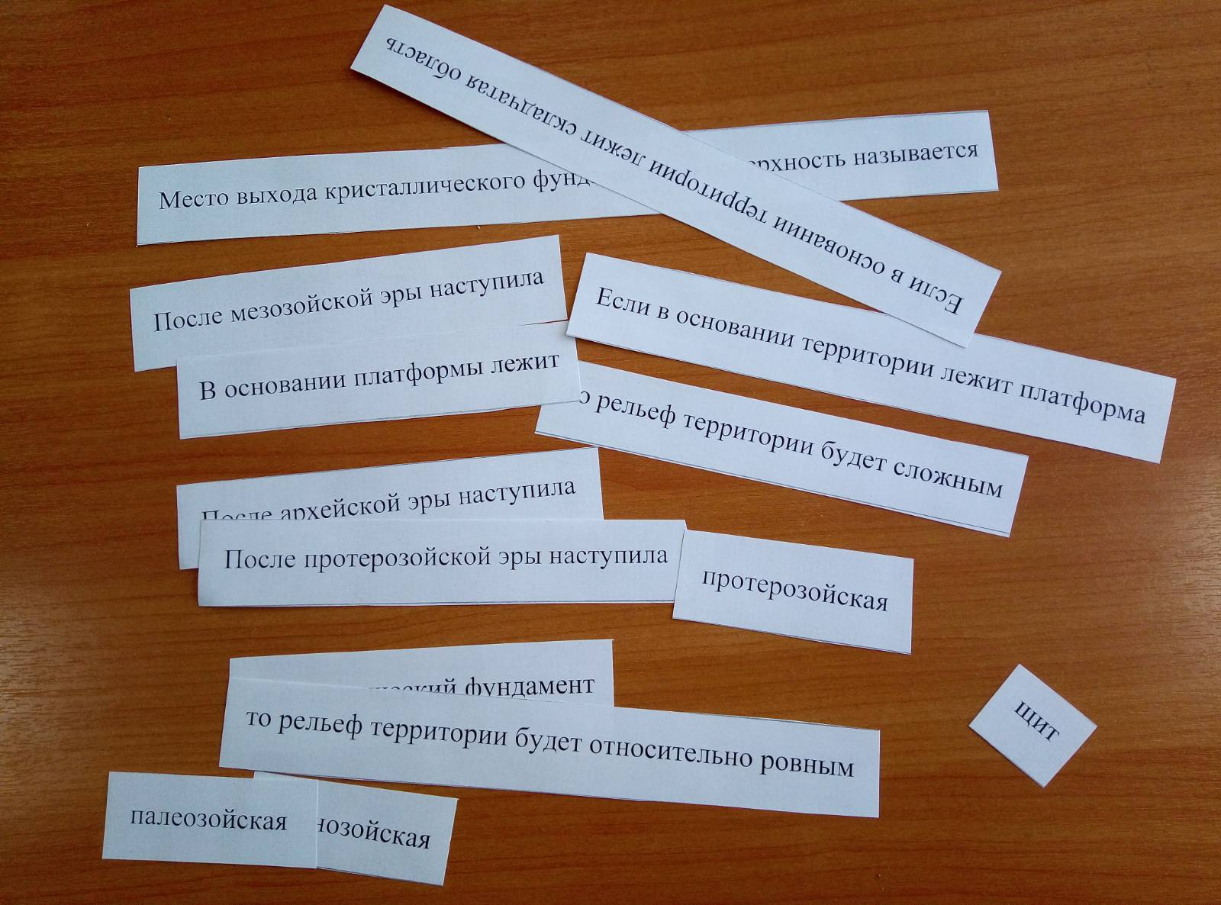
Приём «Домино»

Slide 43
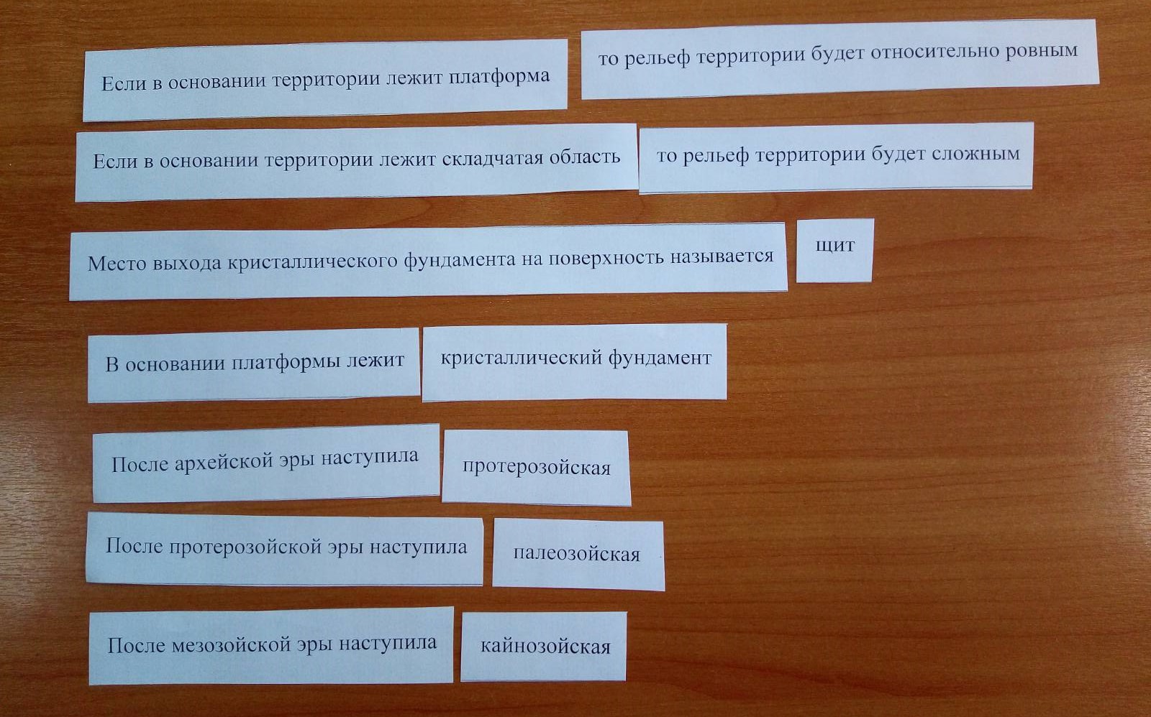

Slide 44
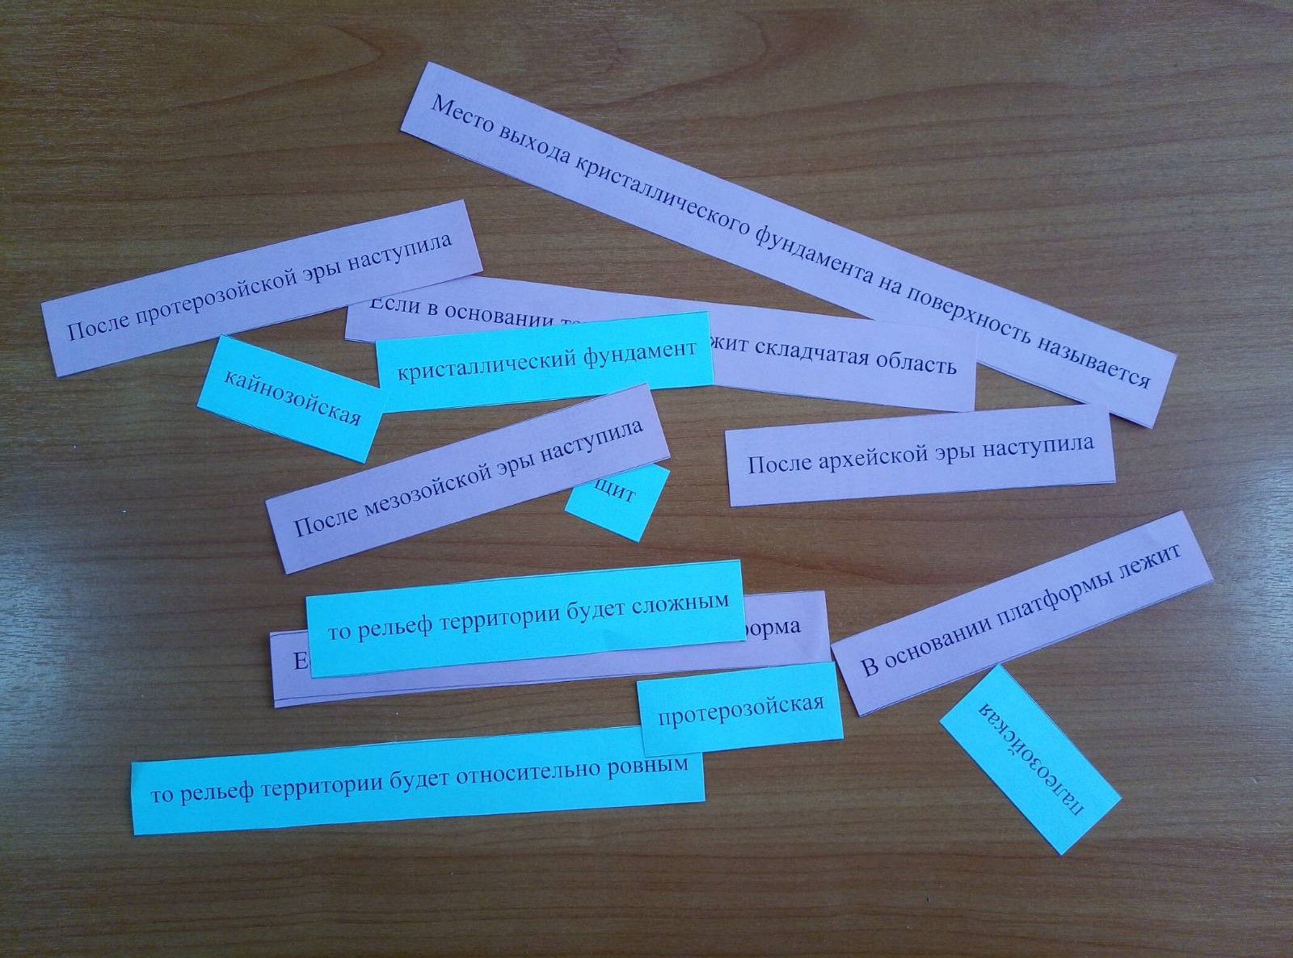

Slide 45
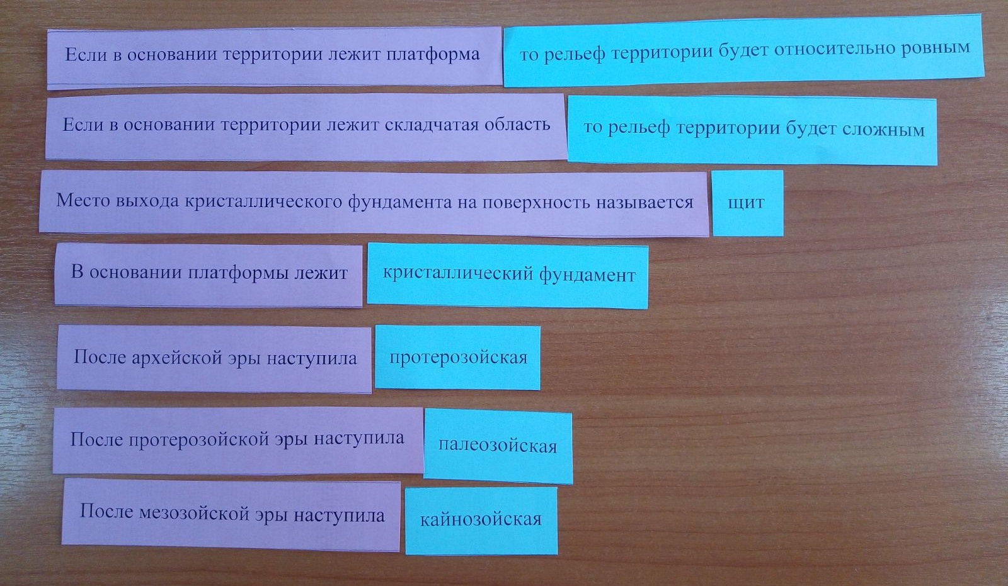

Slide 46
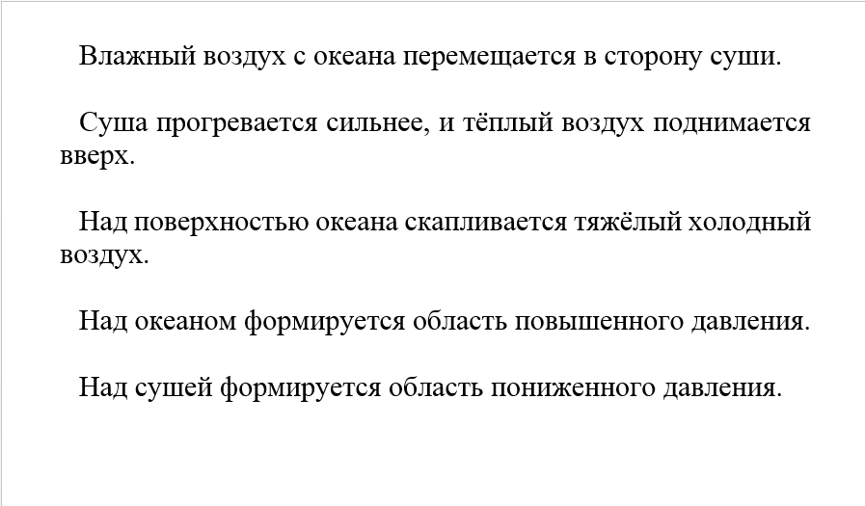
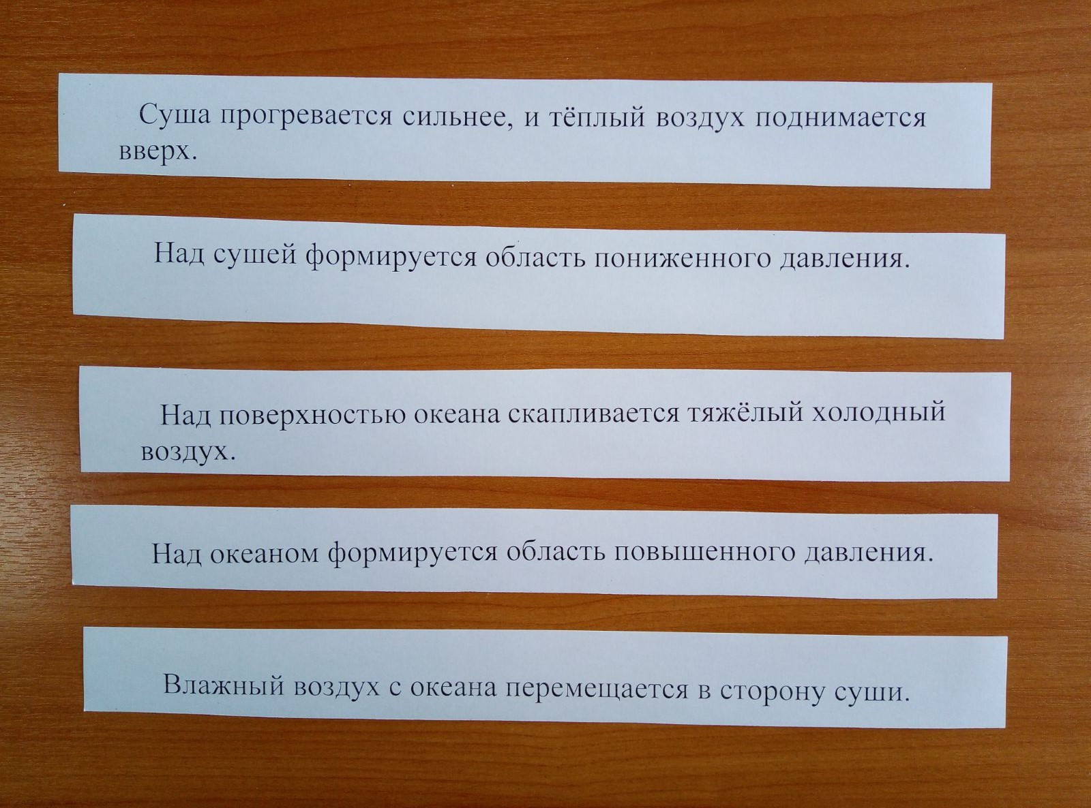

Slide 47
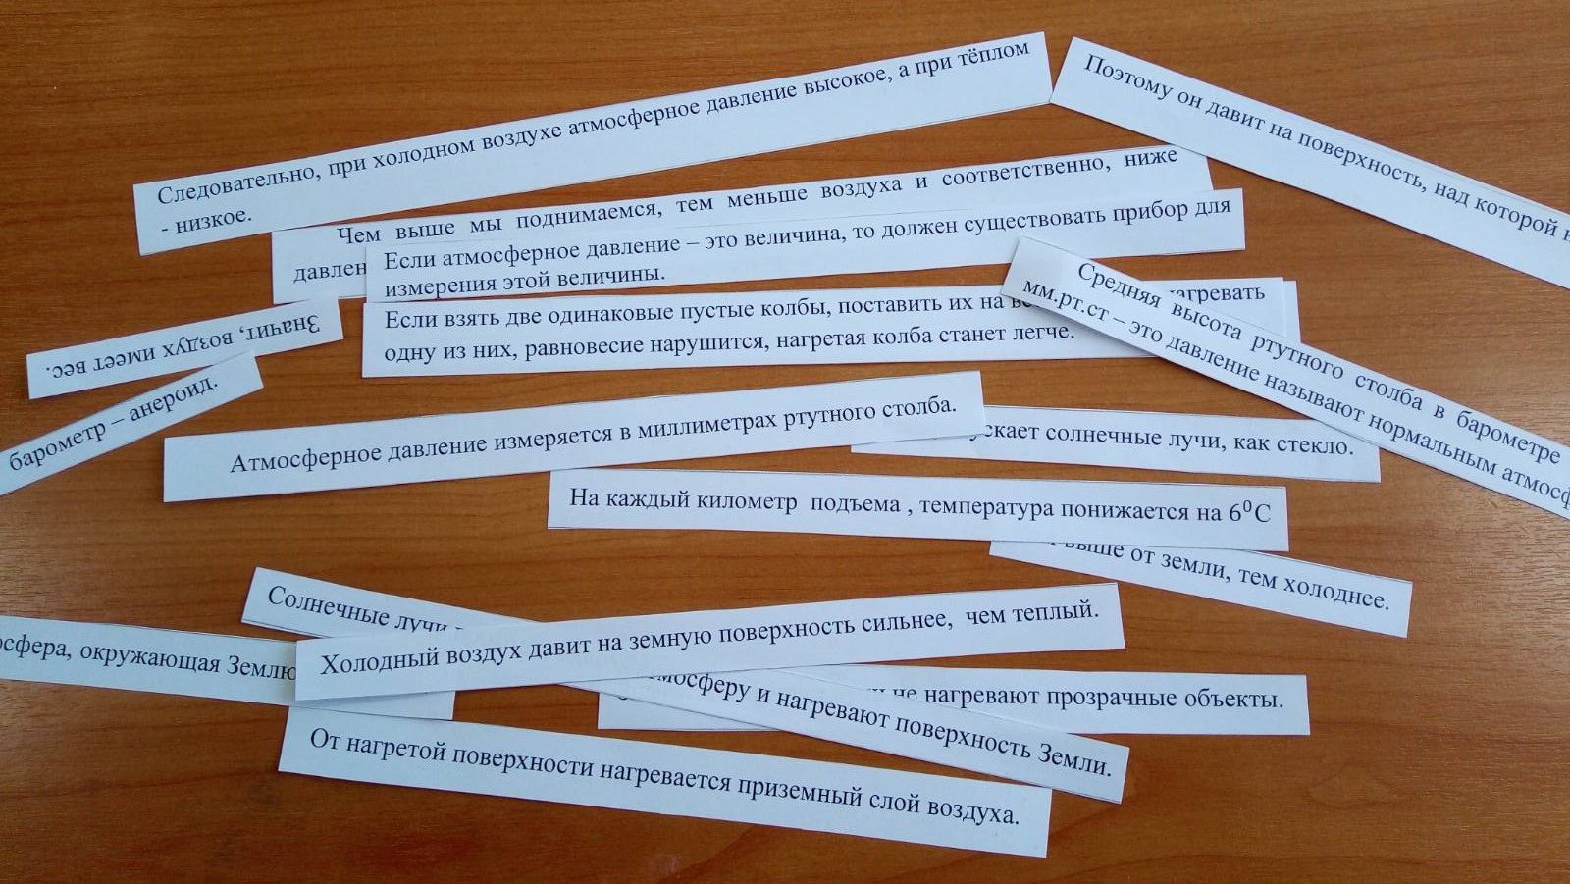
Приём «Гирлянда»

Slide 48
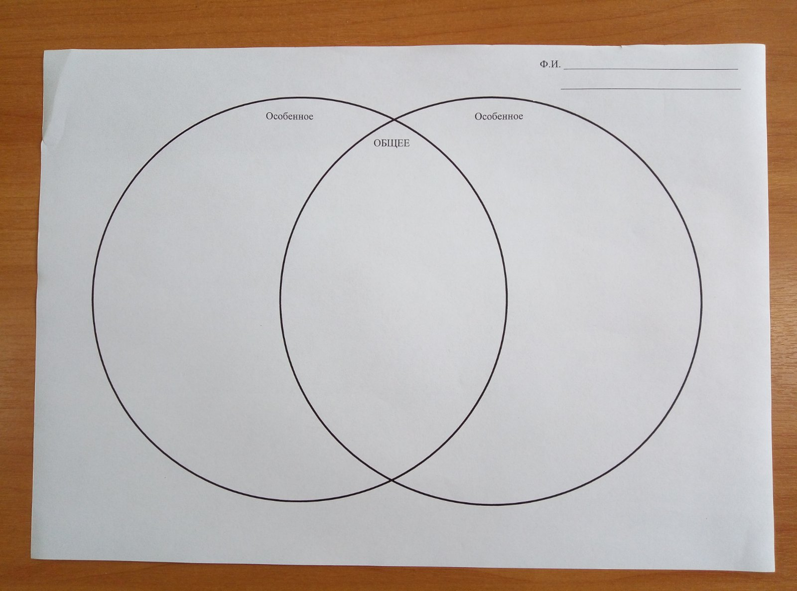
Круги Венна (приём для сравнения объектов)

Slide 49
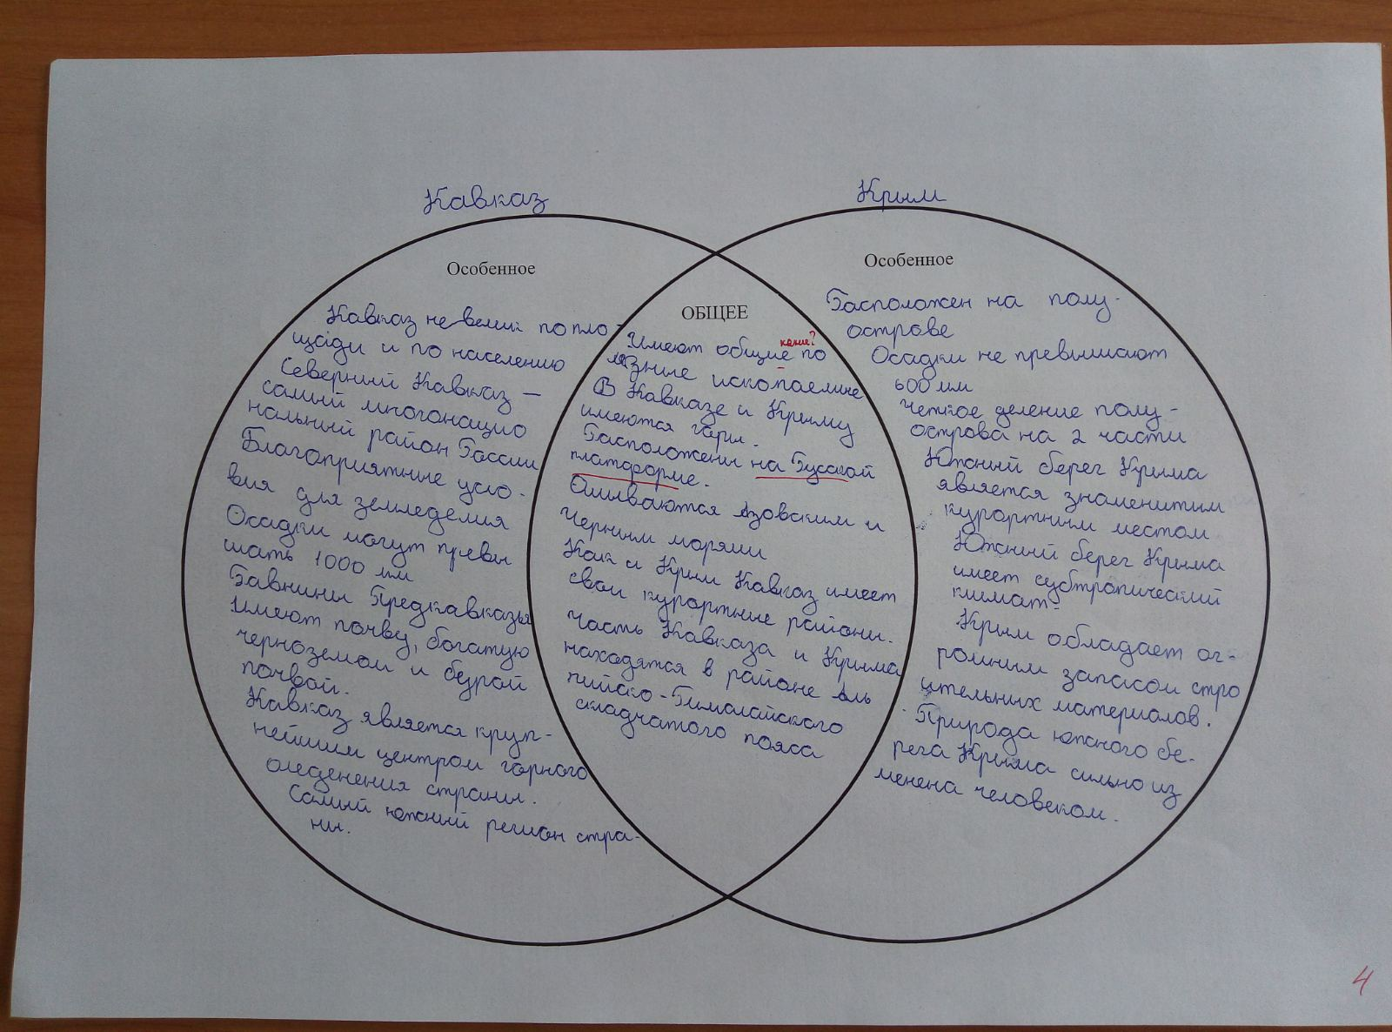

Slide 50
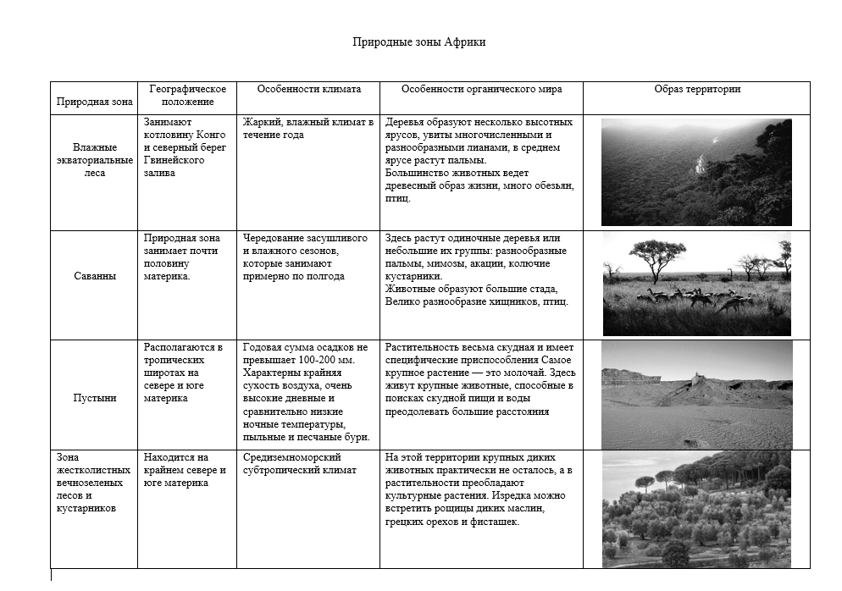
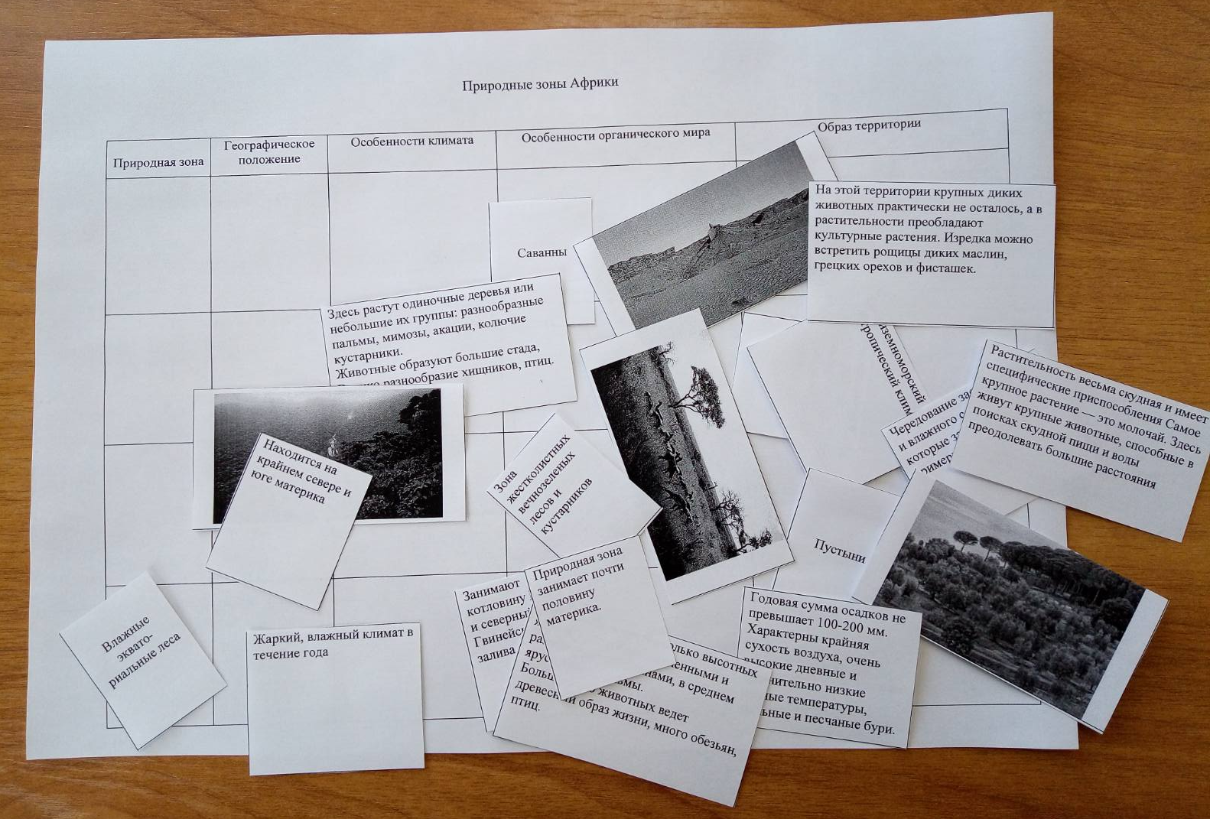
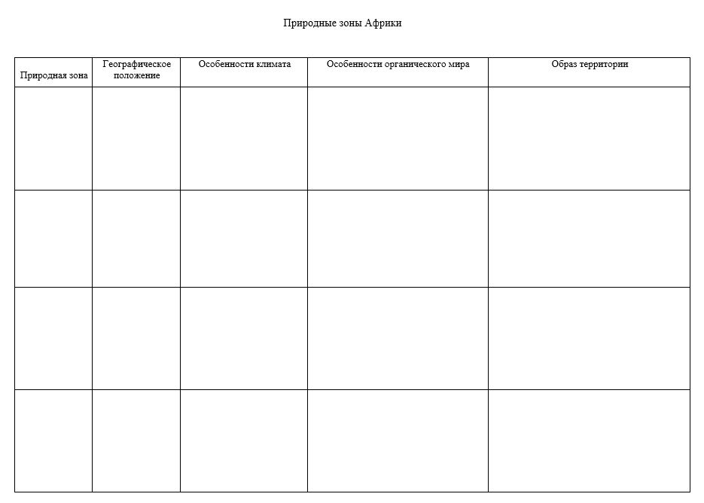
Географические «пасьянсы»

Slide 51
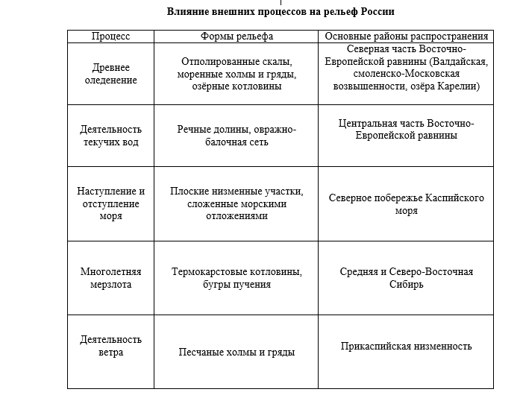
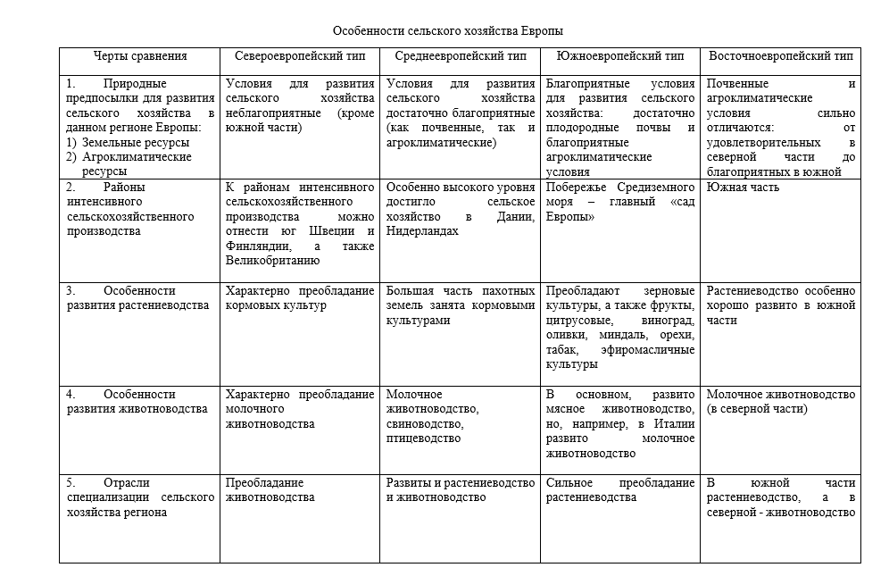

Slide 52
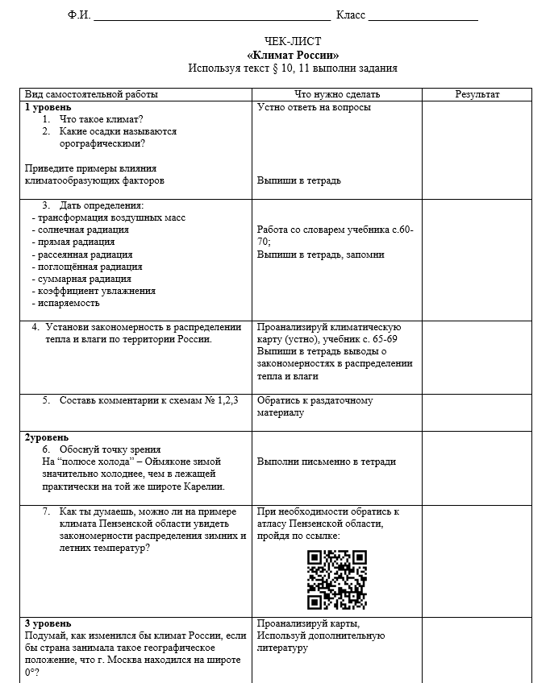
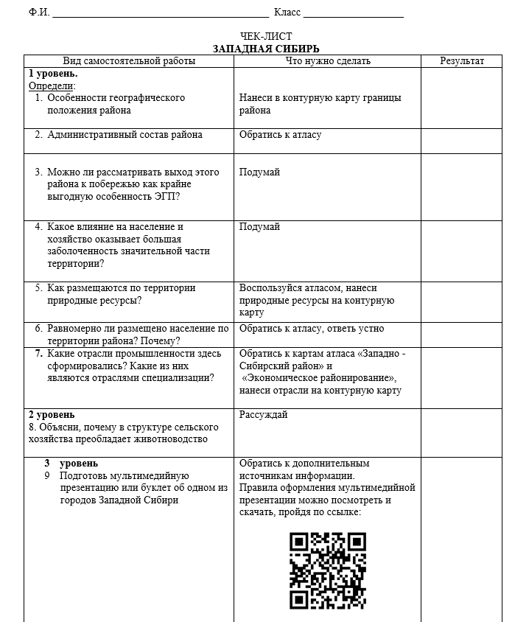
ЧЕК - листы

Slide 53
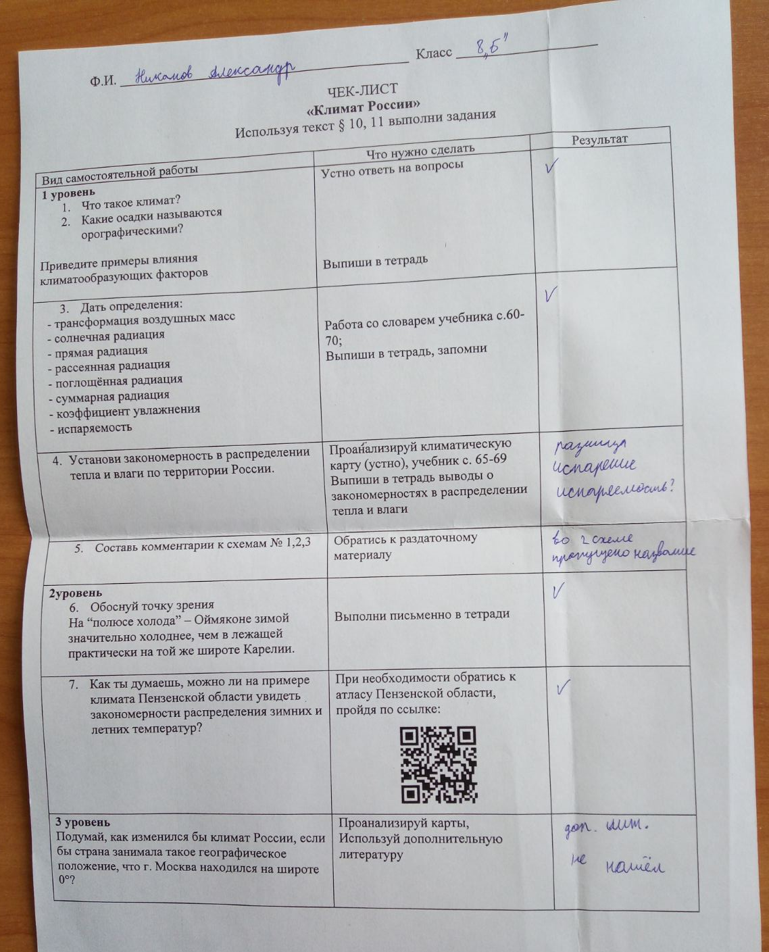
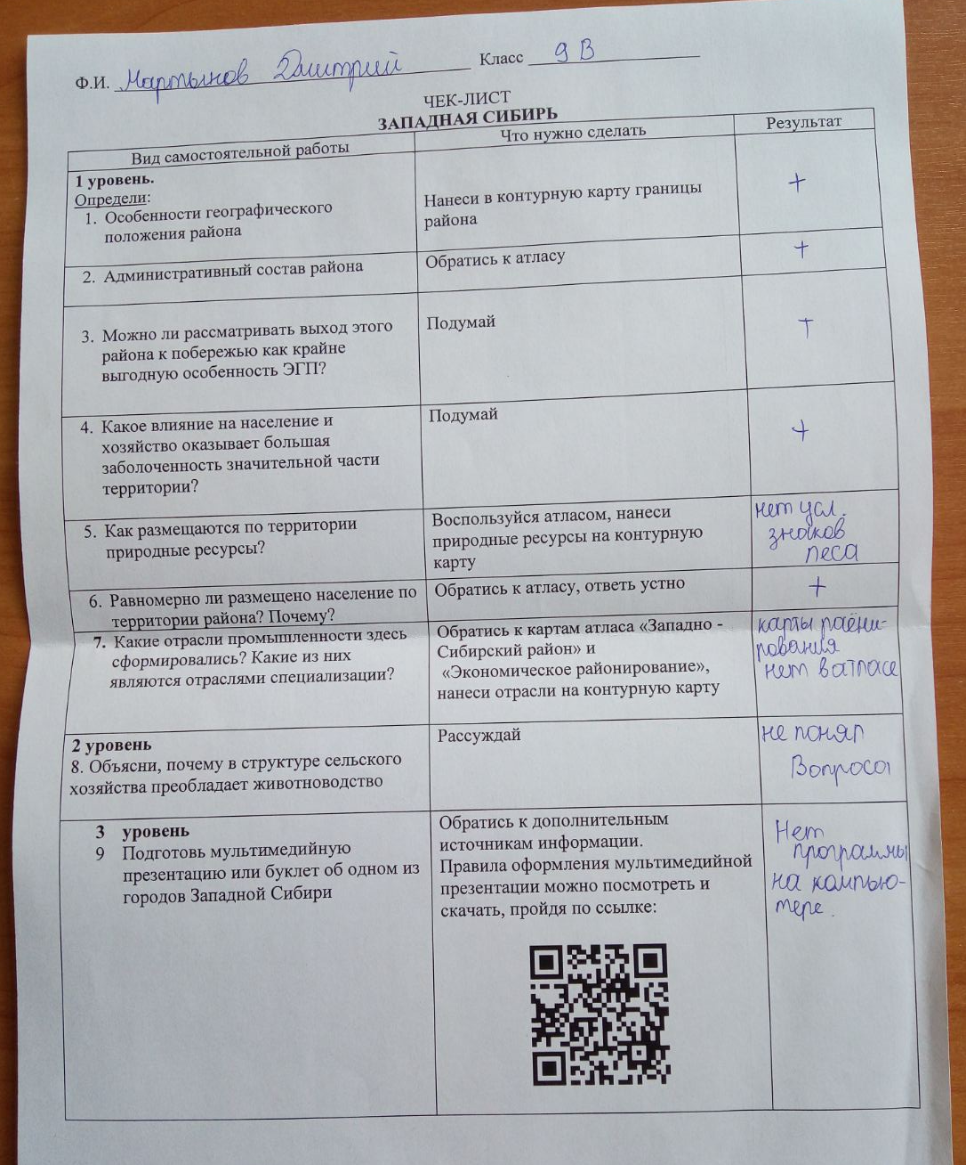

Slide 54
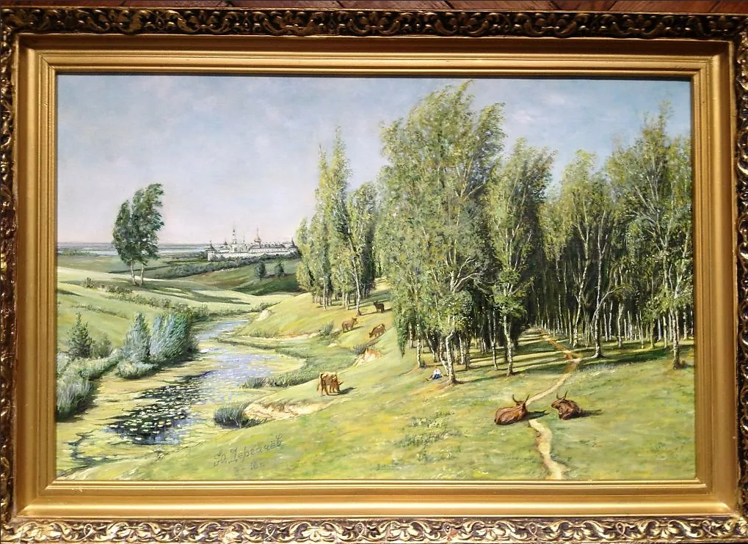
Использование образов
Стихи
Художественные тексты
Карикатура
Кластеры
Ментальные карты
Синквейн
«Музей одной картины»
Инфографика
«Палитра»

Slide 55
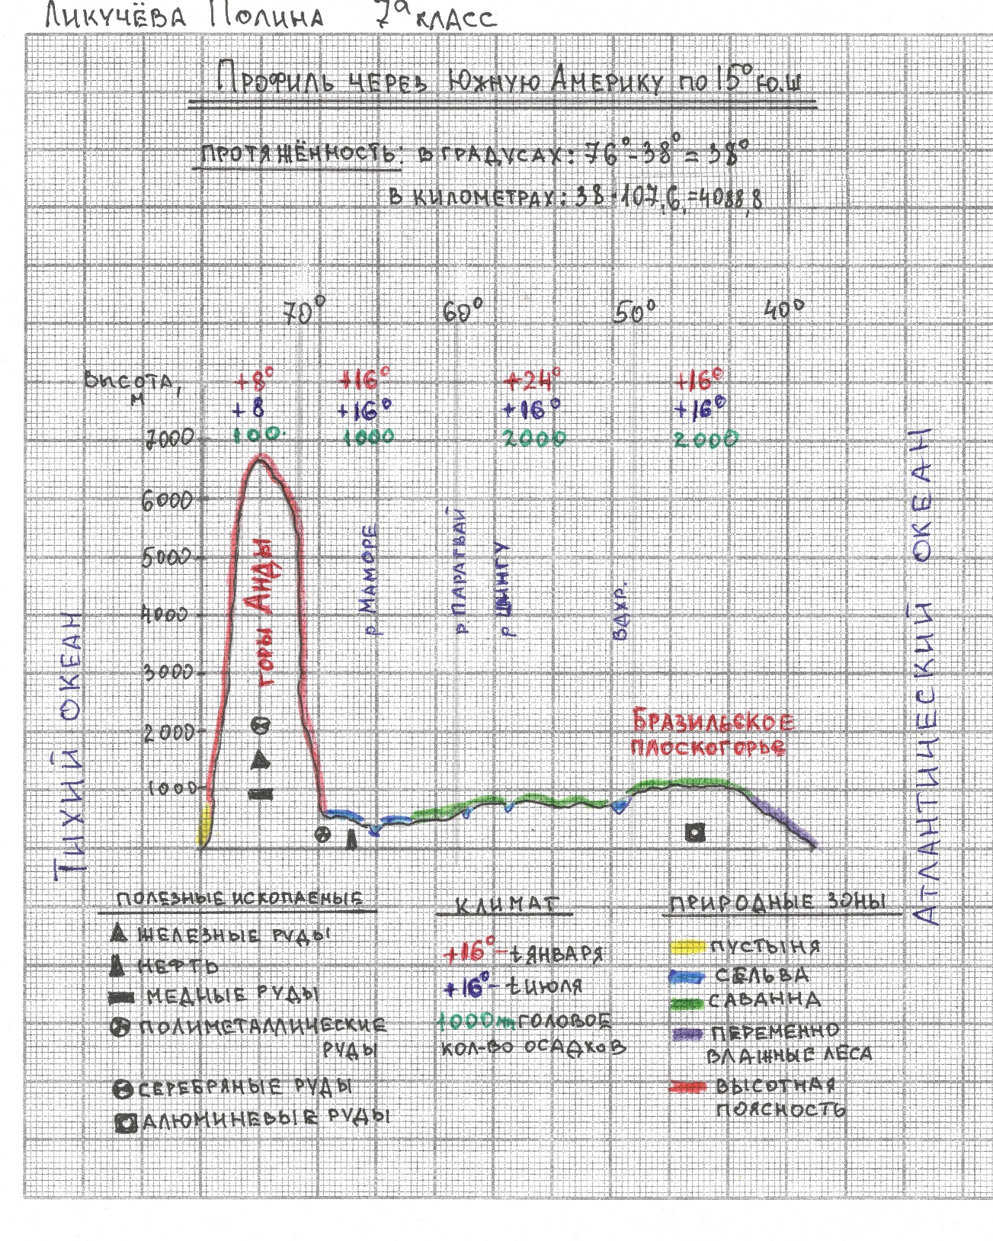
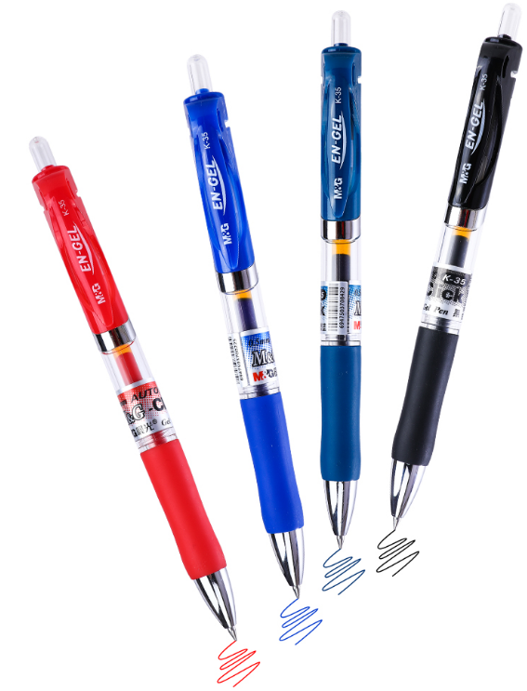
Комплексный профиль
Основа для построения профиля
Отметки высот
Места пересечения профиля с меридианами
Линия профиля
Названия океанов, омывающих материк
Подписи форм рельефа
Полезные ископаемые, нанесение знаков в легенду
Обозначение и подписи рек по маршруту профиля
Климатические показатели, нанесение знаков в легенду
Природные зоны по линии профиля, нанесение знаков в легенду
Определение протяжённости материка по линии профиля в градусах и километрах

Slide 56
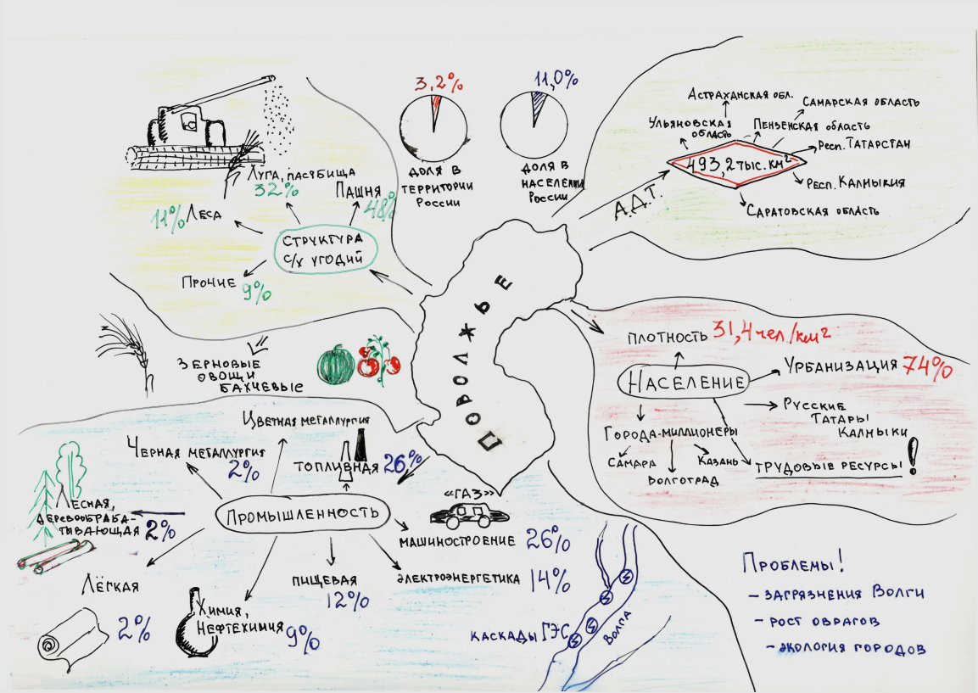
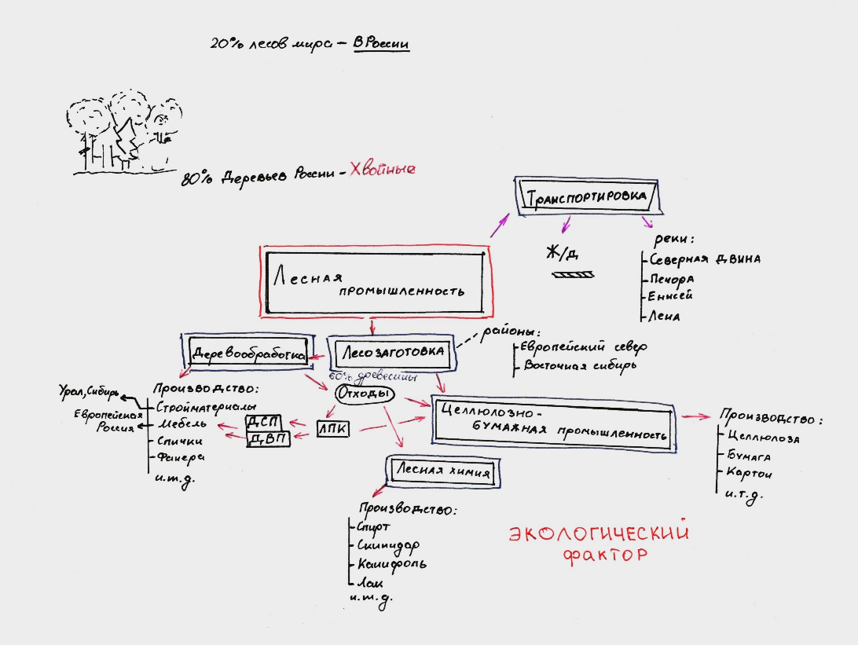
Кластер

Slide 57
Синквейн

Slide 58
«Музей одной картины»

Slide 59
Инфографика на уроках

Slide 60
Инфографика на уроках

Slide 61
Инфографика на уроках

Slide 62
Как сохранить сканированный документ

Slide 63
Инфографика к ВПР

Slide 66
Инфографика к ОГЭ

Slide 67
«Палитра»
Задание:
Представь, что ты собираешься нарисовать картину «Тайга».
Краски какого цвета тебе понадобятся?
Изменится ли твоя палитра красок при написании западно сибирской и восточно сибирской тайги?
Поясни свой выбор.
Непроглядно темна,
Бесконечна – тайга
Ты сибирская!
Среди долин и среди гор
Заняла ты простор
Богатырская.
Твоя чаща темна
Там стоит тишина
Благодатная!
И никто не пройдет
Через топи болот
Бесконечные.
По горам, по хребтам,
По глубоким падям
Ты раскинулась!
Над широкой рекой
Ты зеленой стеной
Понадвинулась.
Нет дорог, нет пути.
Через чащи твои
Вековечные.
Зверолов лишь порой
По тропинке лесной
Пробирается
Старинная сибирская песня

Slide 68
Географическая разминка. «Калейдоскоп»

Slide 69
Географическая разминка. «Калейдоскоп»

Slide 70
Географическая разминка. «Крестики-нолики»

Slide 71
Географическая разминка. «Крестики-нолики»

Slide 72
«Игры разума»
Тема «План и карта»
Какое значение имеют условные знаки плана местности? К каким последствиям может привести их незнание? Приведите конкретные примеры и обоснуйте их.
Представьте, что масштаба не существует. К каким последствиям это может привести в жизни и деятельности человека?
Возможно ли определить направление изогнутых объектов на карте, таких, как река, дорога, граница угодий. Поясните своё мнение.
Представьте, что на плане неверно показали направление бергштрихов. К каким результатам это могло бы привести на практике? Приведите конкретные примеры.
Можно ли на политических картах мира определить рельеф территории? Выскажите свою точку зрения и обоснуйте её.
Почему контурные карты считают особым видом карт? Для составления каких карт могут служить основой контурные карты?

Slide 73
«Игры разума»
Тема «Атмосфера»
Каким образом возникла атмосфера на Земле? Изменялся ли её состав со временем?
Какие факторы влияют на суточную амплитуду суточных колебаний температуры? Выделите их и обоснуйте.
В городе Басра, расположенном на Аравийском полуострове, годовая амплитуда температуры составляет 23°С, а в селении Черапунджи на полуострове Индостан 13°С, хотя они находятся на суше и имеют приблизительно одинаковую широту. Чем это можно объяснить?
Почему, на ваш взгляд, муссоны возникают в полосе пограничной между материками и океанами, а не произвольно на любой территории?
Представьте, что на Земле прекратилось движение ветра. К каким последствиям в природе и жизни человека это могло бы привести? Обоснуйте свою точку зрения.
Почему в отдельных районах земного шара образуются мощные туманы, но осадки при этом не образуются. Выскажите и обоснуйте свою точку зрения.

Slide 74
Критическое мышление. Новости

Slide 75
Представьте, что вы – журналист, и вам поручили написать
научно-популярную статью на тему «География – наука будущего». Выберите три наиболее значимых аргумента, которые займут центральное место в вашей статье.
1 | Люди всегда будут путешествовать, а география обеспечивает информацией для разработки туристических маршрутов
2 | Мир меняется, поэтому необходимо постоянное обновление карт, приведение их в соответствие с реальной обстановкой
3 | География обеспечивает значительный вклад в повышение культурного уровня новых поколений
4 | Без знания географических законов невозможно крупномасштабное преобразование окружающей среды
5 | Пространственная организация общества (расселения и хозяйства) нуждается в оптимизации
6 | Понимать причины культурного разнообразия – значит, способствовать сохранению мира

Slide 77
ТОГИС
Технология
Образования в
Глобальных
Информационных
Сетях

Slide 79
Функции учителя в ТОГИС
1. Подготовка ресурсного обеспечения: задача, источник информации,
культурный образец
2. Управление деятельностью учащихся
3. Анализ процесса, экспертиза и рефлексия

Slide 80
Функции учащихся в ТОГИС:
1) Выделить ключевые слова для информационного поиска.
2) Найти и собрать необходимую информацию (учебник, Интернет)
3) Обсудить и проанализировать собранную информацию.
4) Сделать выводы.
5) Сравнить свои выводы с культурным образцом

Slide 81
Ашанина Ольга Валерьевна
МБОУ СОШ № 75/62 г. Пензы
им. Героя Советского Союза А.И. Мереняшева
Телефон, вайбер, вотсап: 8 909 316 22 28
olga-ashanina@yandex.ru

